Slide 1
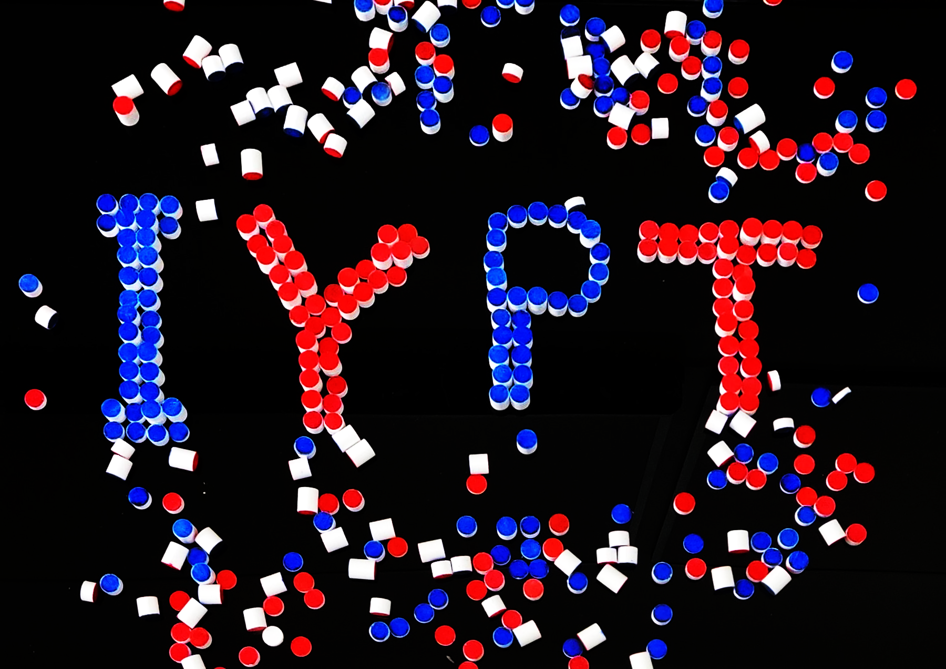
Notes:
O problema consiste em determinar as condições físicas e geométricas de um cilindro para que seja considerado um “dado justo”.
Um “dado justo” é um dado cujas probabilidades de cada estado são iguais.

Slide 3
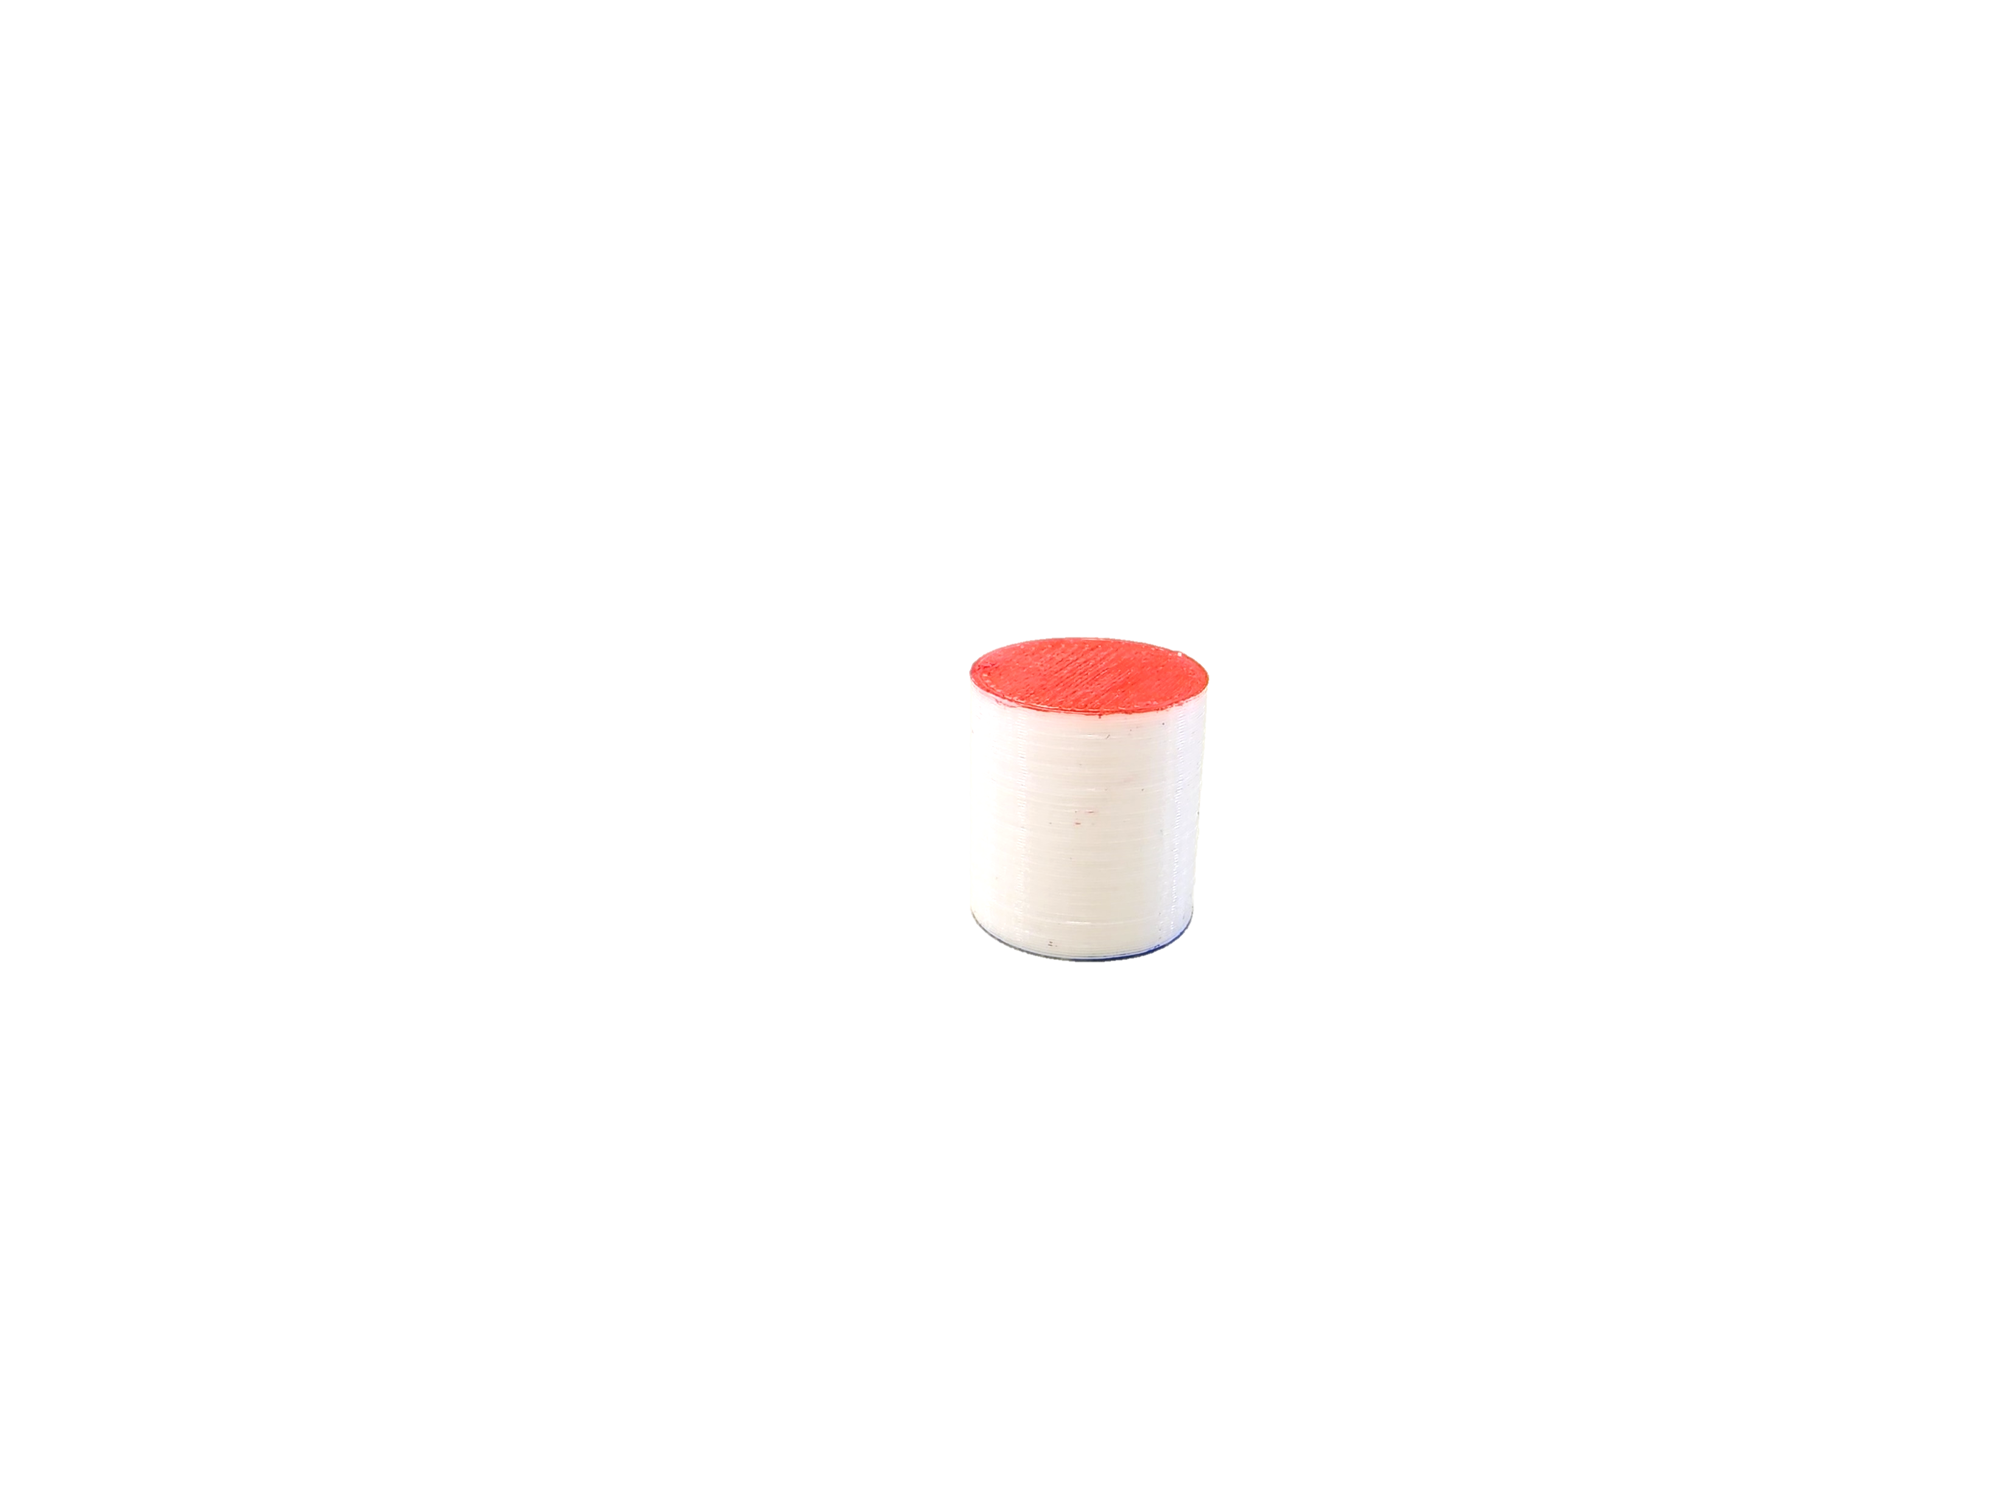
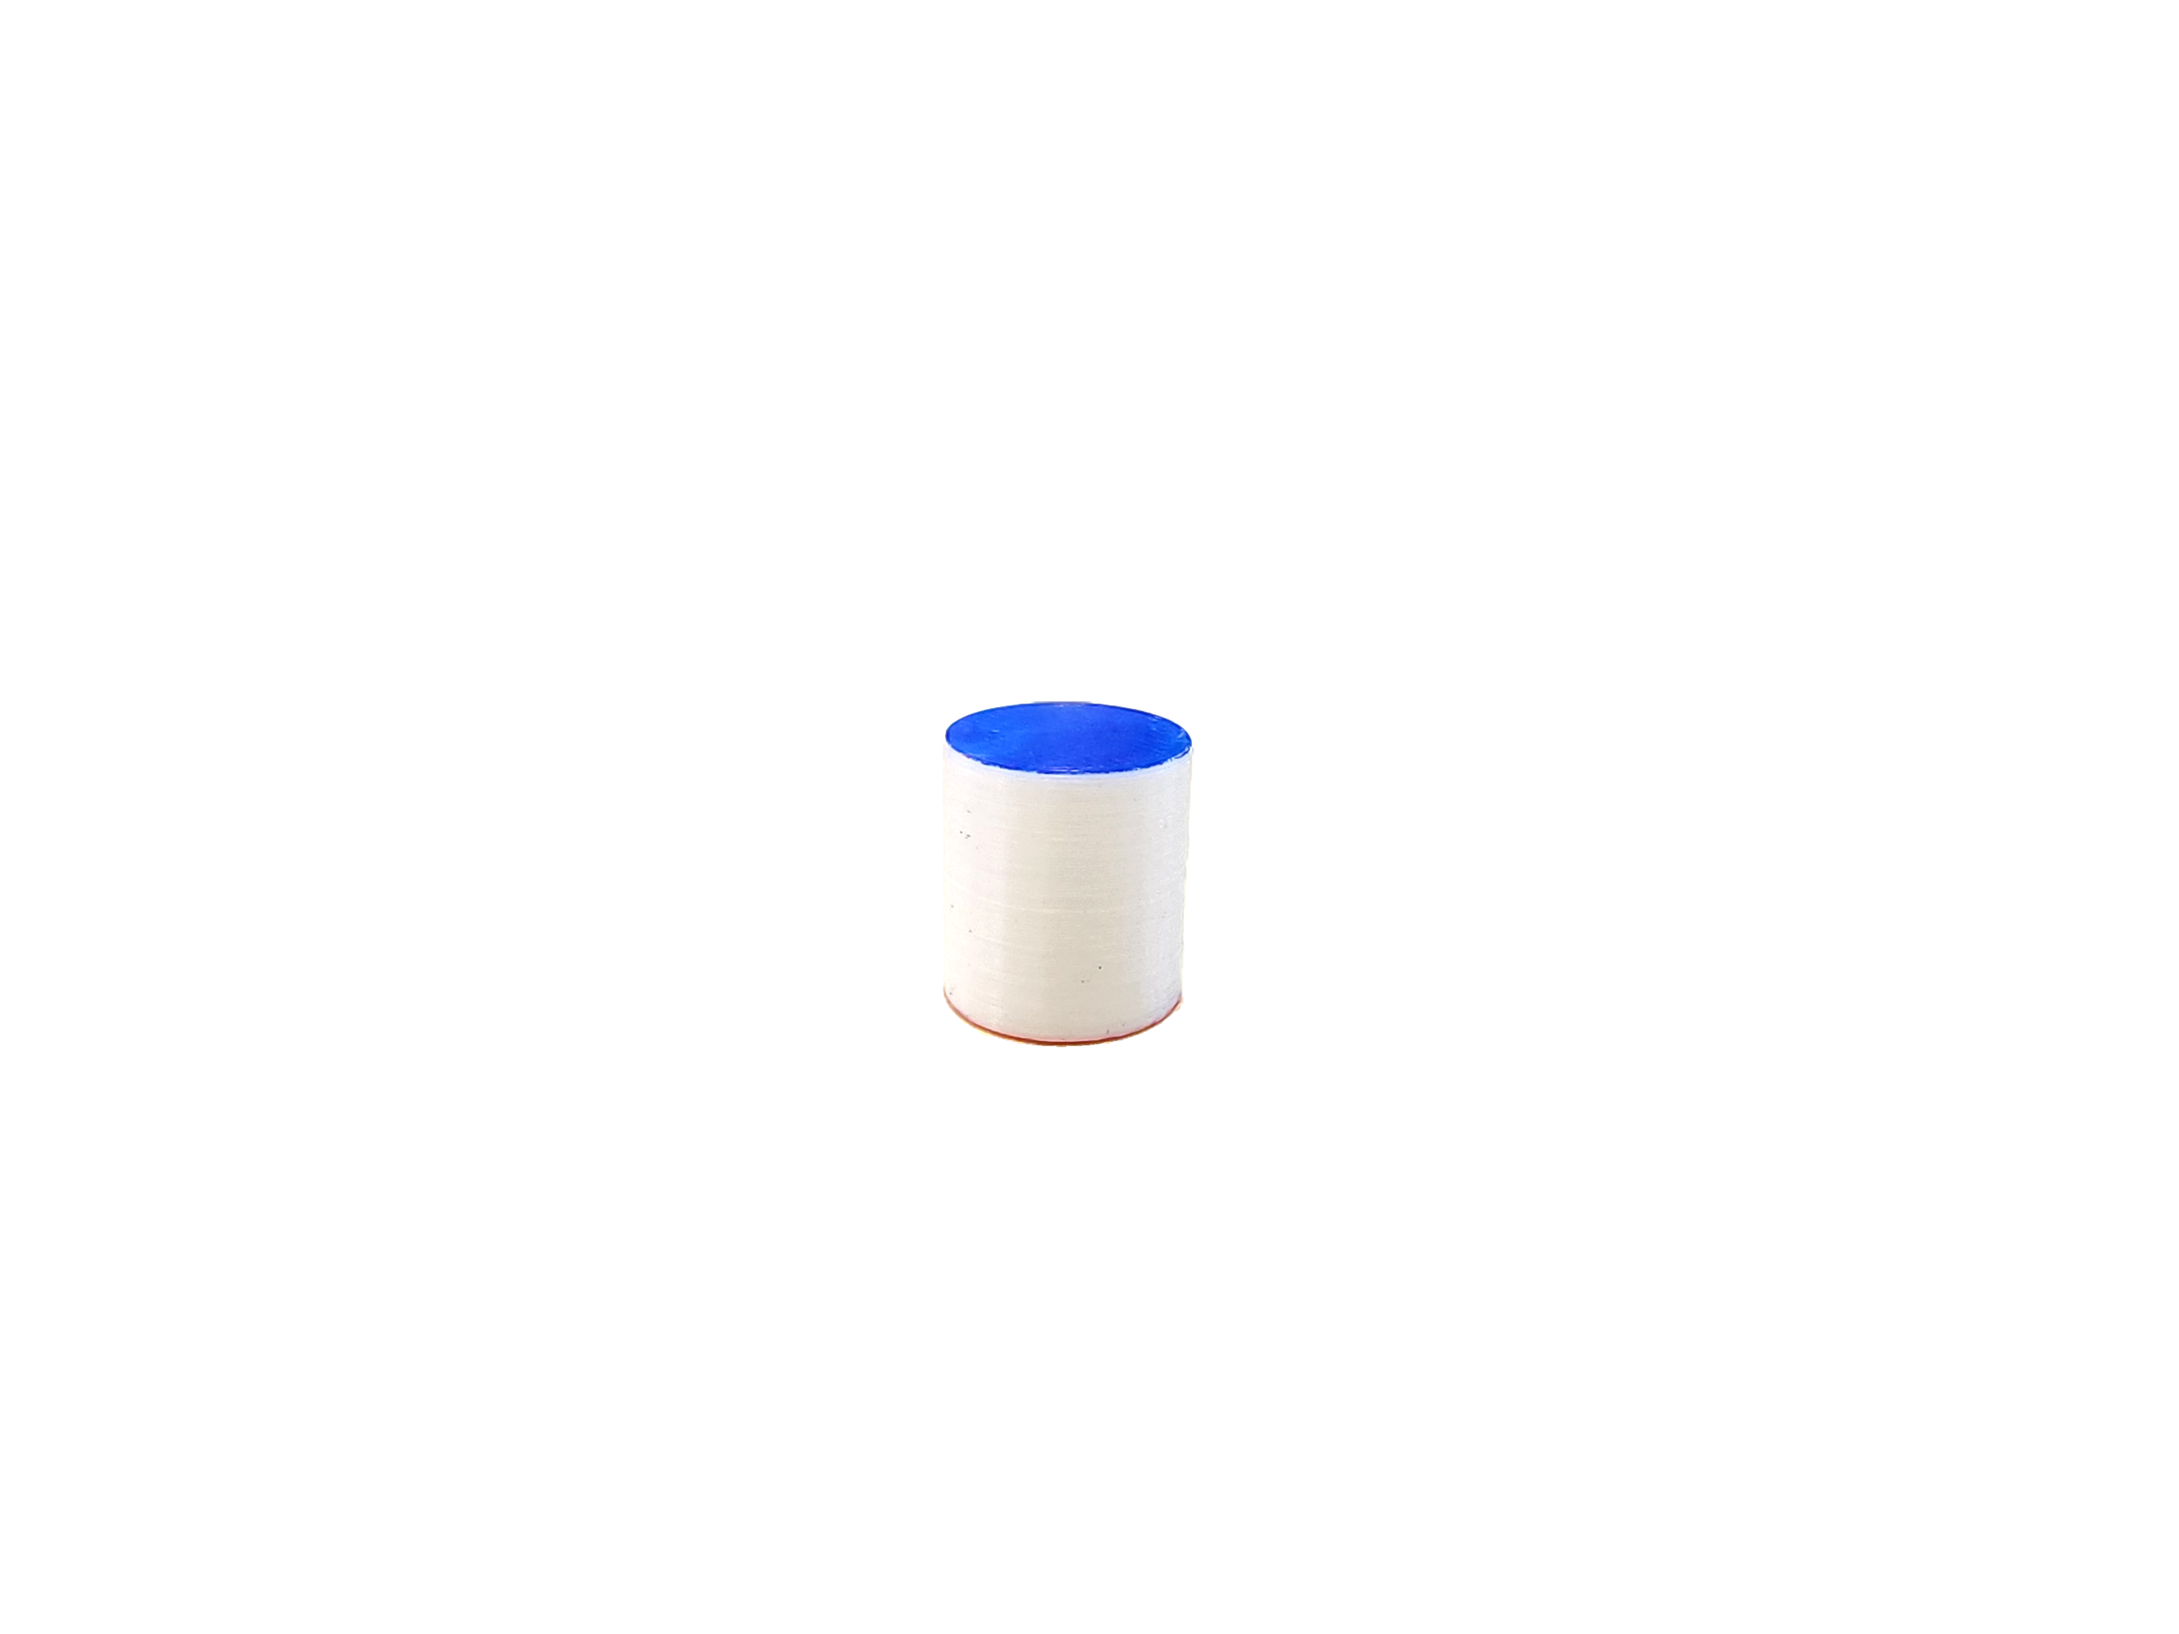
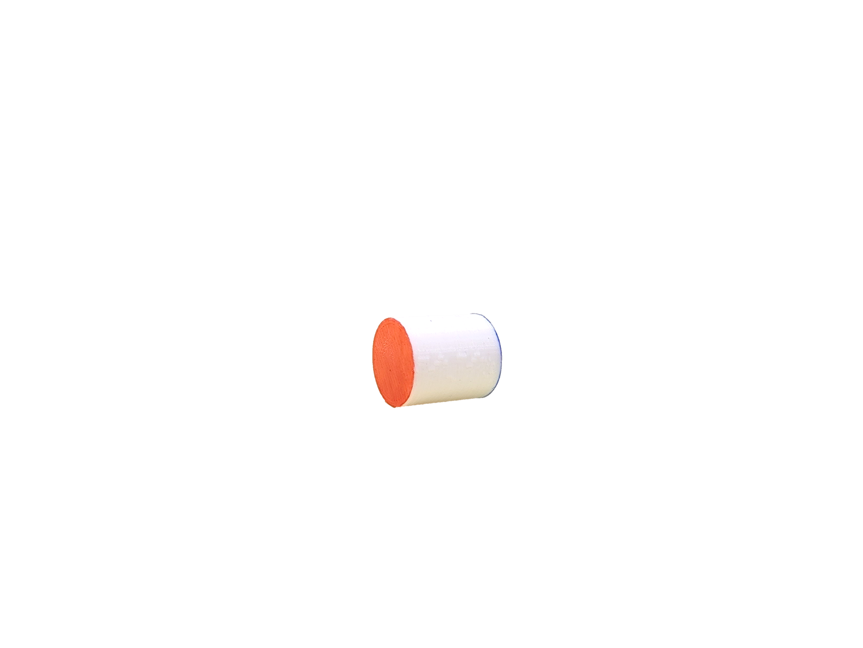
The phenomenon
$$\frac{1}{3}$$
$$\frac{1}{3}$$
“side”
$$\frac{1}{3}$$
“face”
$$\frac{2}{3}$$
Friction
Restitution
Air resistance
Mass distribution
Maneira de lançar
Altura do lançamento
Possible influences
Notes:
Nos cilindros, temos 3 estados: o primeiro, caindo em uma das faces circulares, o segundo na outra face. Esses dois estados nós agrupamos em um macroestado e chamamos de “face”. O terceiro estado é caindo na lateral e chamados de “lado”.
Na condição de um dado justo, “face” deve ter probabilidade de 2/3 e lado de 1/3.
Para determinar as probabilidades de cada estado para qualquer cilindro, jogamos aleatoriamente vários cilindros, mas os resultados foram inconsistentes entre os cilindros idênticos. Assim concluímos que diversos fatores poderiam influenciar no resultado, que se resumem principalmente no material do cilindro e da superfície e nas condições de lançamento.

Slide 4
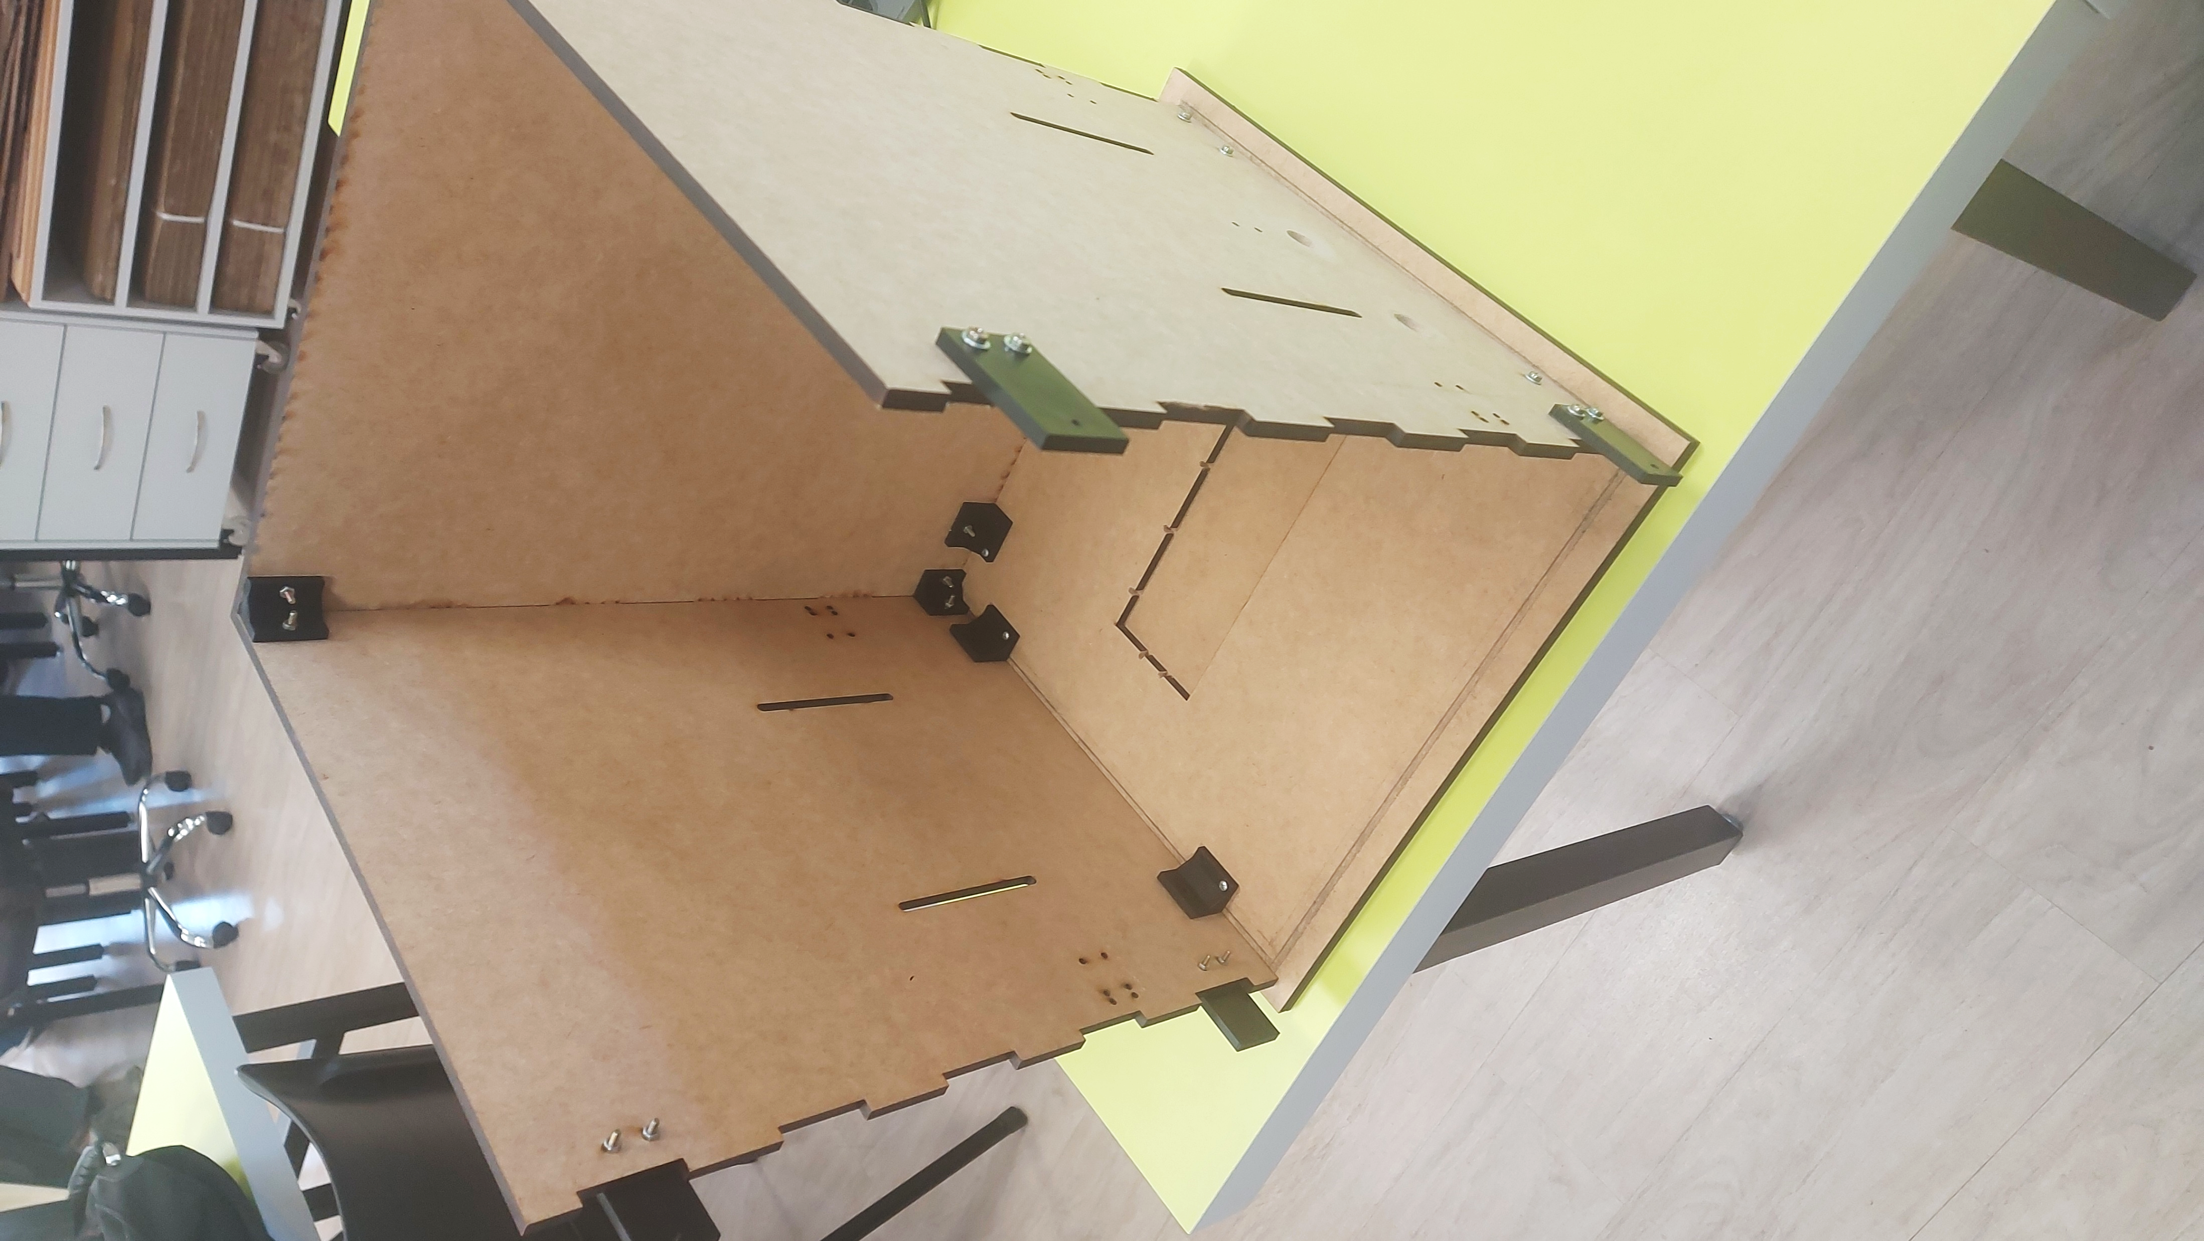
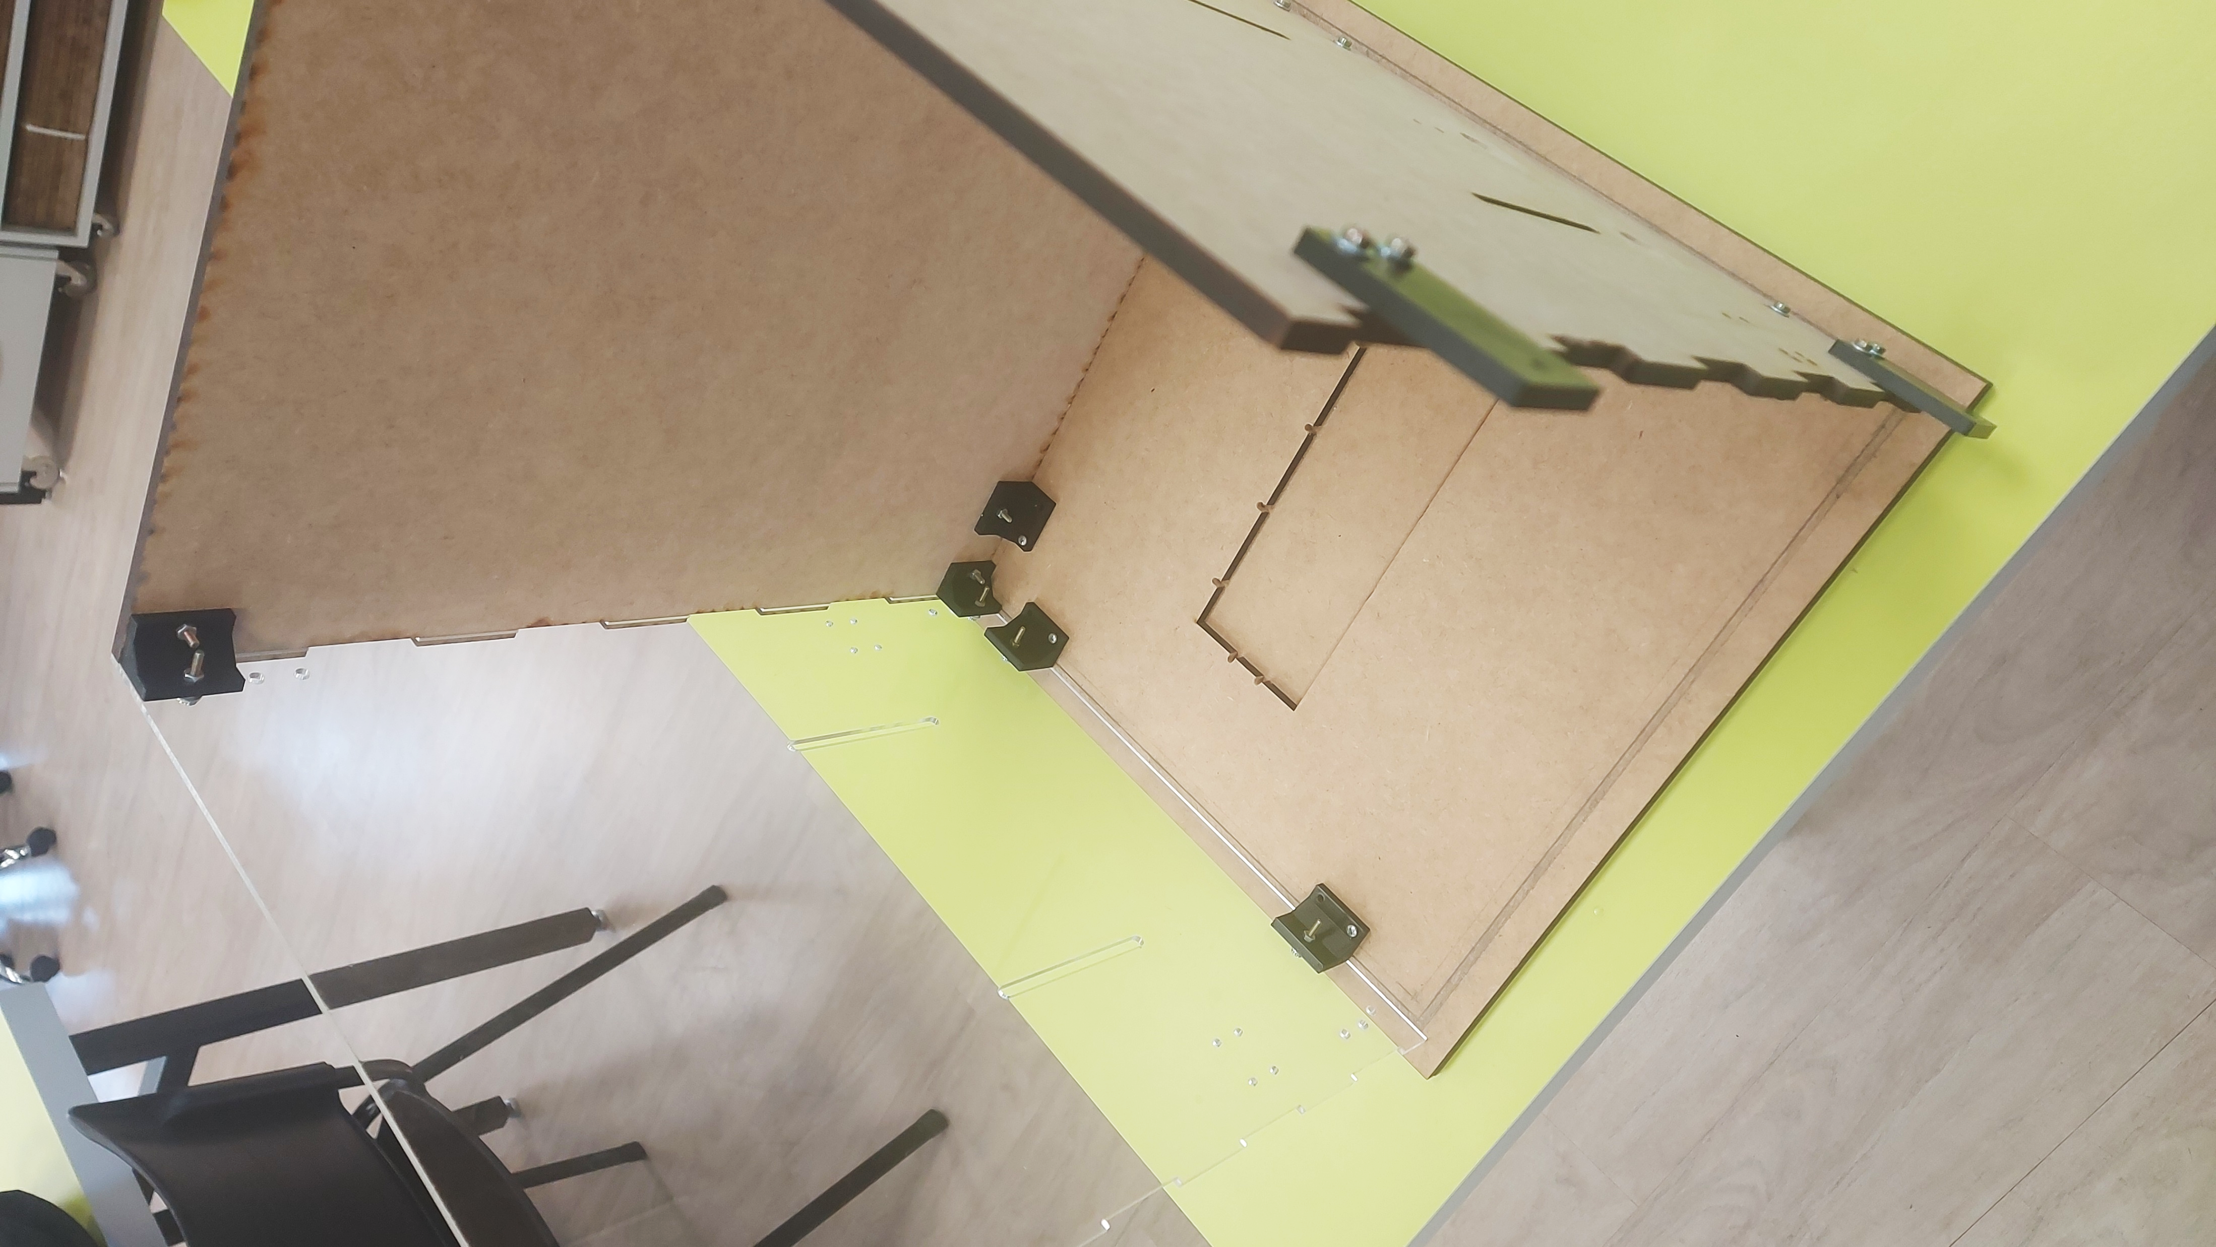
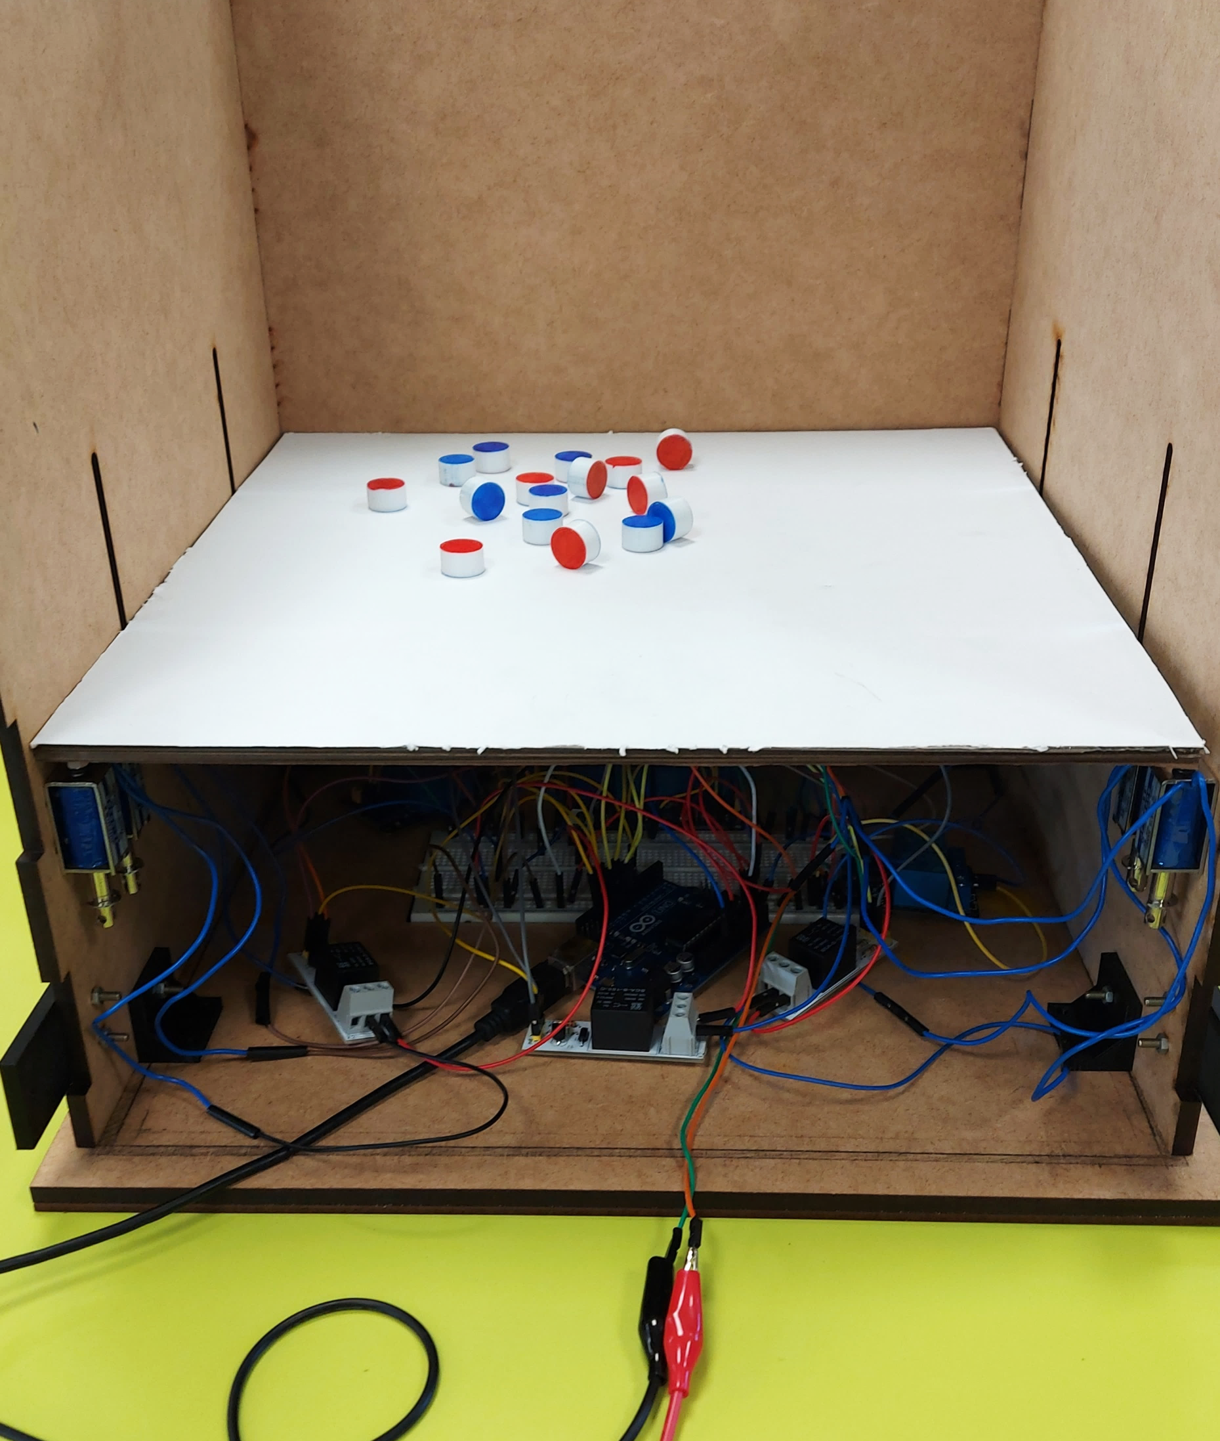
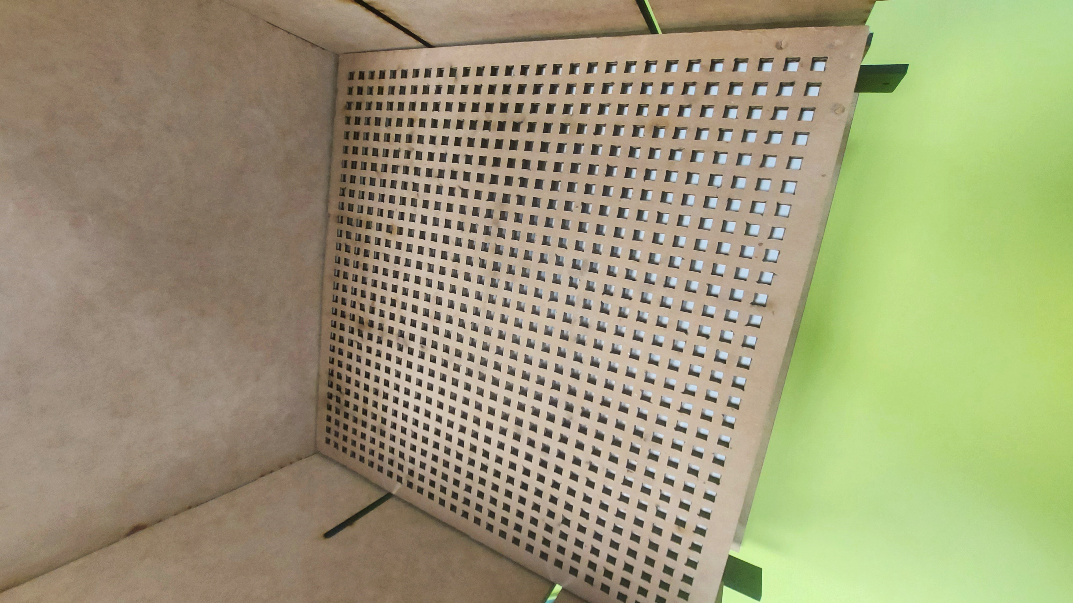
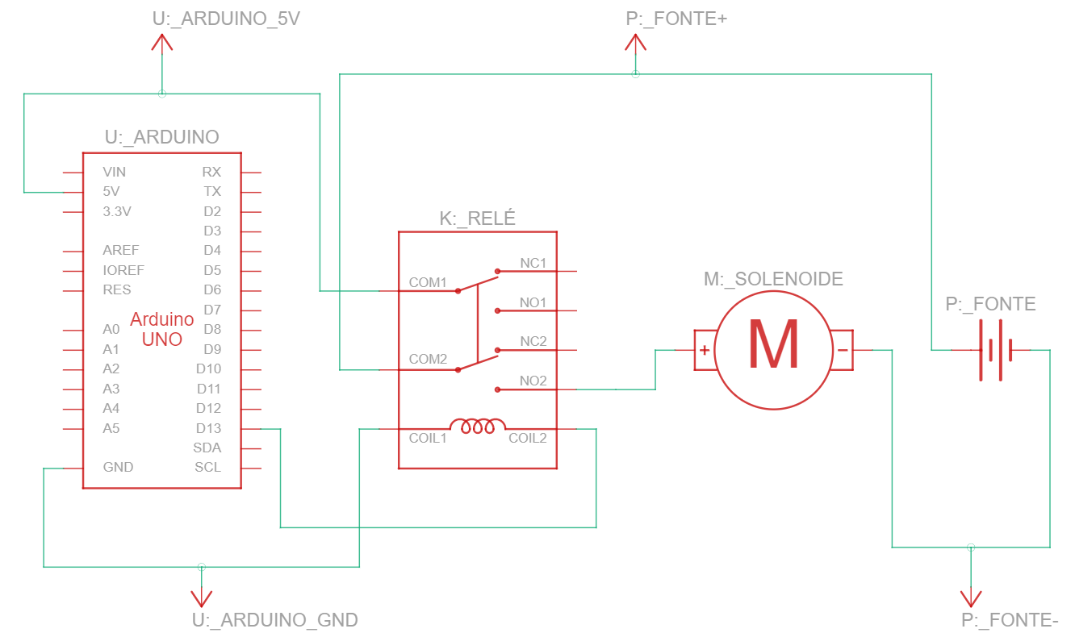
The machine
Notes:
Com essas inconsistências, criamos uma máquina para padronizar os lançamentos. 8 solenoides atingem uma placa de papelão e levantam os cilindros, fazendo um lançamento. Quando os cilindros se estabilizam um programa em python tira a foto das posições finais e reconhece o estado de cada cilindro.
Para tentar reduzir essas inconsistências, criamos uma máquina, melhorando o controle das condições e permitindo que aumentássemos muito a quantidade de lançamentos. Essa máquina consiste em uma caixa na qual solenoides atingem a superfície onde estão os cilindros, fazendo um lançamento. Depois do lançamento, uma câmera posicionada em cima da caixa tira uma foto dos cilindros e um programa computacional reconhece as posições dos dados.

Slide 5
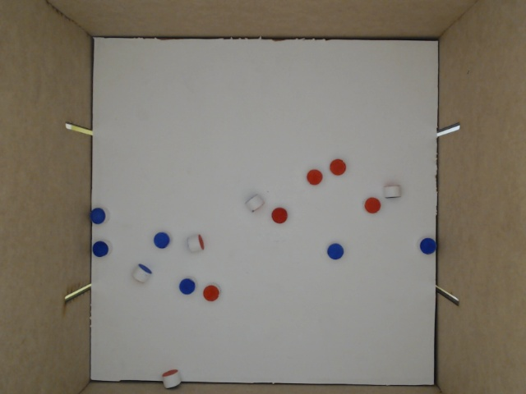
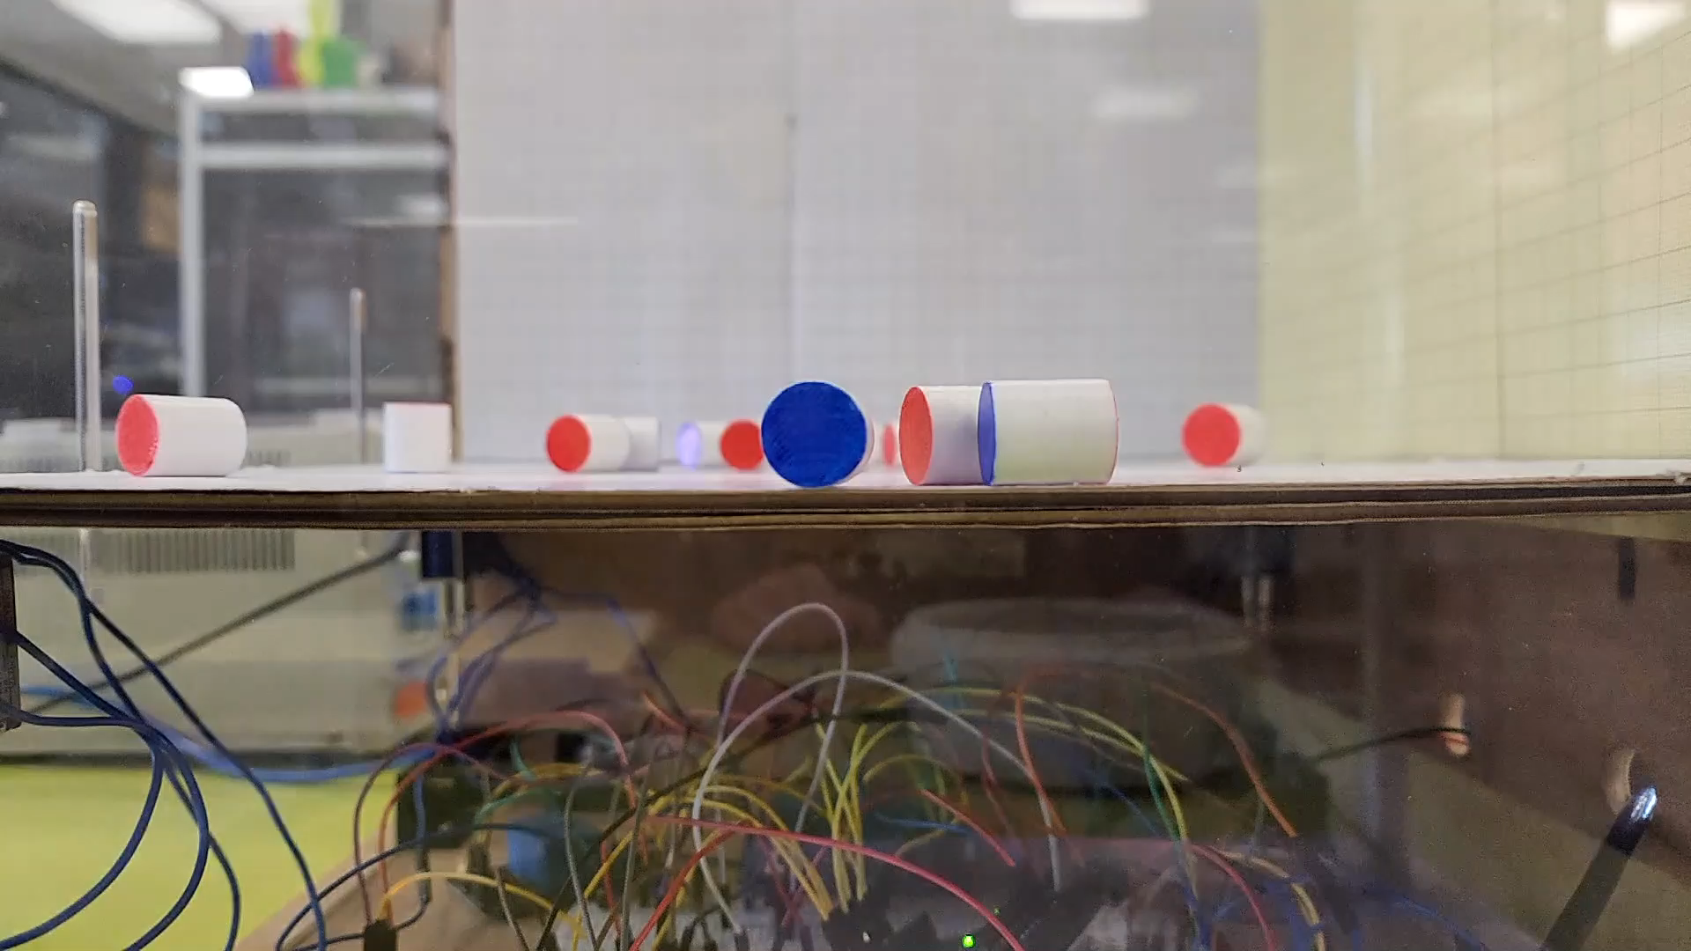
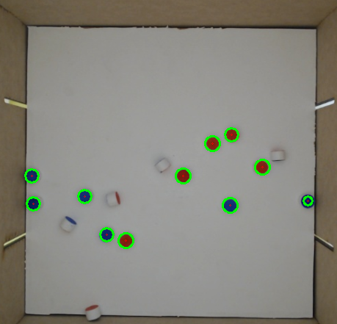
The machine
Videozinho
Notes:
Aqui temos um vídeo do lançamento do cilindro pela máquina e duas fotos, uma antes e outra depois do lançamento.

Slide 7
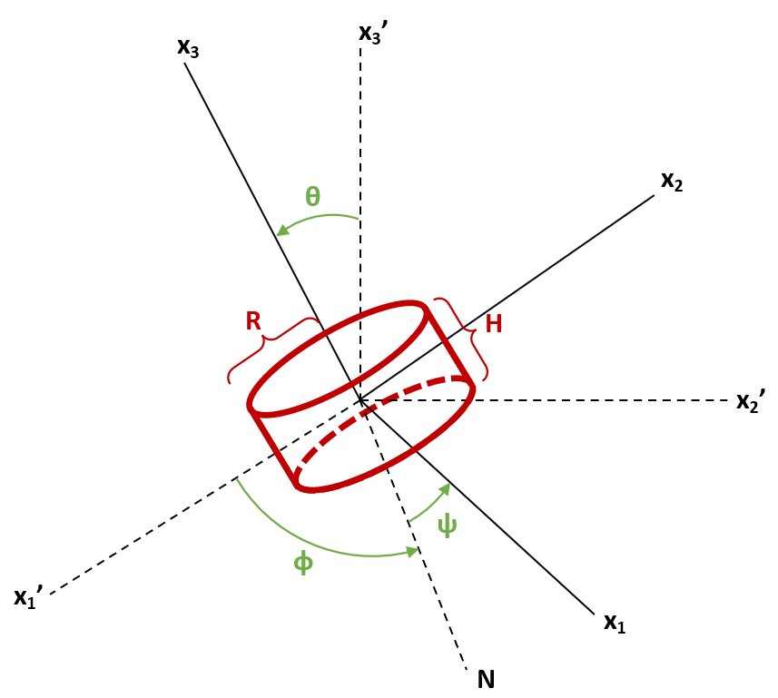
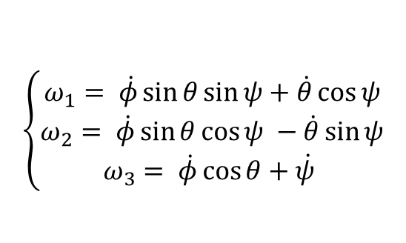
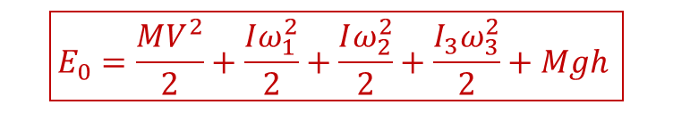
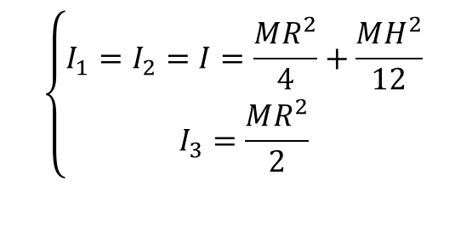
Movement of a cylinder in free fall
$$\left\{\begin{aligned}ω_{1}= \dot{φ}\sin{θ\sin{ψ}+\dot{θ}\cos{ψ}} \\ ω_{2}= \dot{φ}\sin{θ}\cos{ψ} −\dot{θ}\sin{ψ} \\ ω_{3}= \dot{φ}\cos{θ}+\dot{ψ} \end{aligned}\right.$$
Angular velocities
$$\left\{\begin{aligned}I_{1}=I_{2}=I=\frac{MR^{2}}{4}+\frac{MH^{2}}{12} \\ I_{3}=\frac{MR^{2}}{2}\end{aligned}\right.$$
Moments of inertia
$$\boxed{E_{0}=\frac{MV^{2}}{2}+\frac{Iω_{1}^{2}}{2}+\frac{Iω_{2}^{2}}{2}+\frac{I_{3}ω_{3}^{2}}{2}+Mgh }$$
Mechanical energy

Slide 8
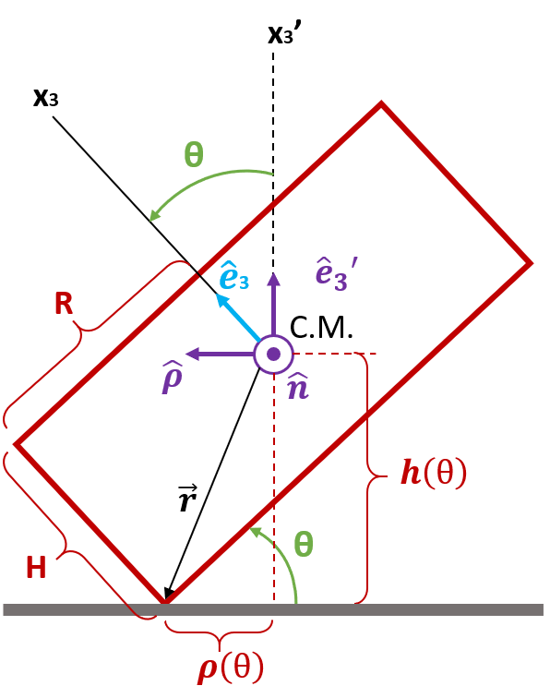
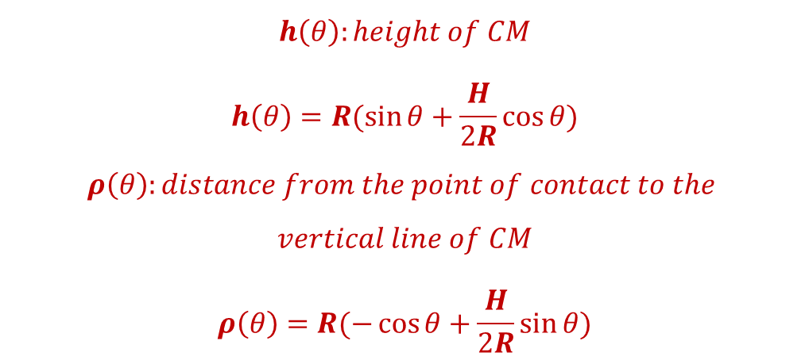
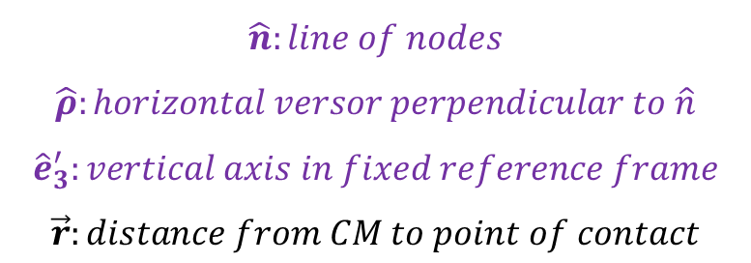
Cylinder collision dynamics
Axes and dimensions
$$h\left(θ\right):height of CM$$
$$h\left(θ\right)=R(\sin{θ}+\frac{H}{2R}\cos{θ})$$
$$ρ\left(θ\right):distance from the point of contact to the$$
$$vertical line of CM$$
$$ρ\left(θ\right)=R(−\cos{θ}+\frac{H}{2R}\sin{θ})$$
$$\hat{n}:line of nodes$$
$$\hat{ρ}:horizontal versor perpendicular to \hat{n}$$
$${\hat{e}}_{3}^{′}:vertical axis in fixed reference frame$$
$$\vec{r}:distance from CM to point of contact$$

Slide 9
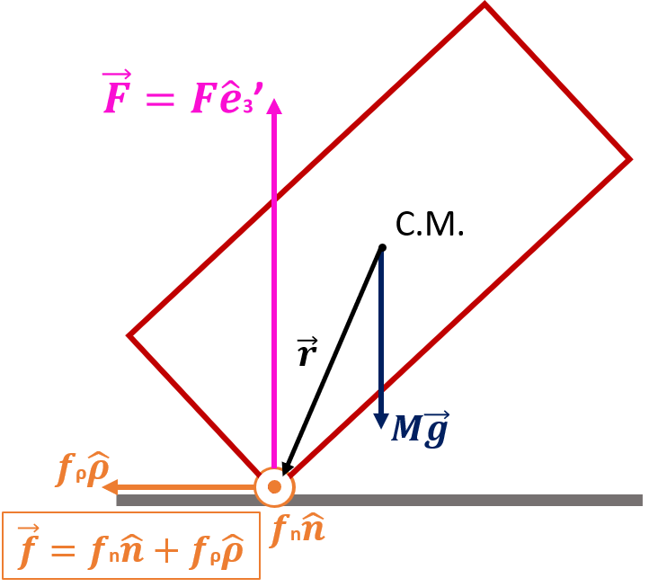
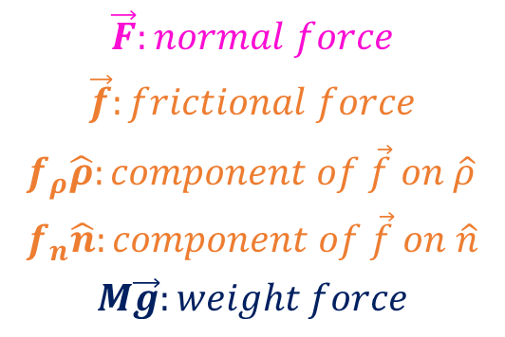
Cylinder collision dynamics
Acting forces
$$\vec{F}:normal force$$
$$\vec{f}:frictional force$$
$$f_{ρ}\hat{ρ}:component of \vec{f} on \hat{ρ} \\ f_{n}\hat{n}:component of \vec{f} on \hat{n}$$
$$M\vec{g}:weight force$$

Slide 10
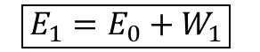
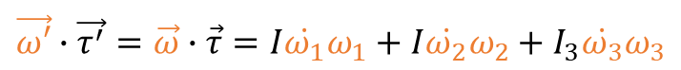
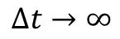
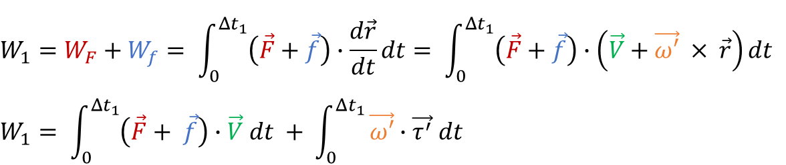

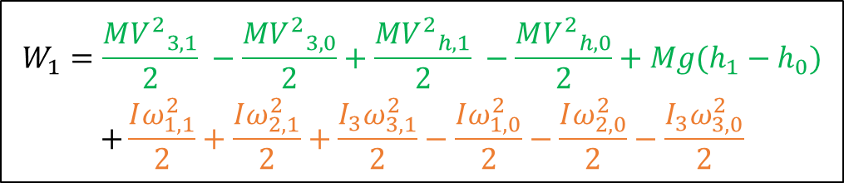
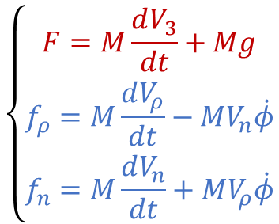
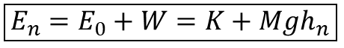
Cylinder collision dynamics: Dissipated energy
First collision
$$W_{1}=W_{F}+W_{f}= \int_{0}^{Δt_{1}}{\left(\vec{F}+\vec{f}\right)∙\frac{d\vec{r}}{dt}dt}= \int_{0}^{Δt_{1}}{\left(\vec{F}+\vec{f}\right)∙\left(\vec{V}+\vec{ω′} × \vec{r}\right)dt}$$
$$W_{1}= \int_{0}^{Δt_{1}}{\left(\vec{F}+ \vec{f}\right)∙\vec{V} dt} + \int_{0}^{Δt_{1}}{\vec{ω′}∙\vec{τ^{′}} dt}$$
$$\begin{aligned}W_{1}=\frac{M{V^{2}}_{3,1}}{2} −\frac{{{MV}^{2}}_{3,0}}{2}+\frac{M{V^{2}}_{h,1}}{2} −\frac{M{V^{2}}_{h,0}}{2}+Mg(h_{1}−h_{0}) \\ +\frac{Iω_{1,1}^{2}}{2}+\frac{Iω_{2,1}^{2}}{2}+\frac{I_{3}ω_{3,1}^{2}}{2}−\frac{Iω_{1,0}^{2}}{2}−\frac{Iω_{2,0}^{2}}{2}−\frac{I_{3}ω_{3,0}^{2}}{2}\end{aligned}$$
(2) Rotational symmetry + Euler’s Equations
(1) Newton’s Second Law
$$\vec{ω′}∙\vec{τ^{′}}=\vec{ω}∙\vec{τ}=I\dot{ω_{1}}ω_{1}+I\dot{ω_{2}}ω_{2}+I_{3}\dot{ω_{3}}ω_{3}$$
$$\left\{\begin{aligned}F=M\frac{dV_{3}}{dt}+Mg \\ f_{ρ}=M\frac{dV_{ρ}}{dt}−MV_{n}\dot{φ} \\ f_{n}=M\frac{dV_{n}}{dt}+MV_{ρ}\dot{φ}\end{aligned}\right.$$
$$\boxed{E_{1}=E_{0}+W_{1}}$$
n collisions
$${W= W}_{1}+W_{2}+W_{3}+…+W_{n}$$
$$\boxed{E_{n}=E_{0}+W=K+Mgh_{n}}$$
$$Δt→∞$$
dissipation
$$\boxed{E=Mgh_{n}}$$

Slide 11
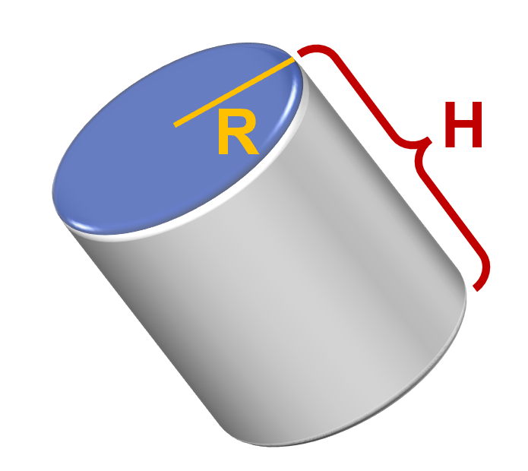
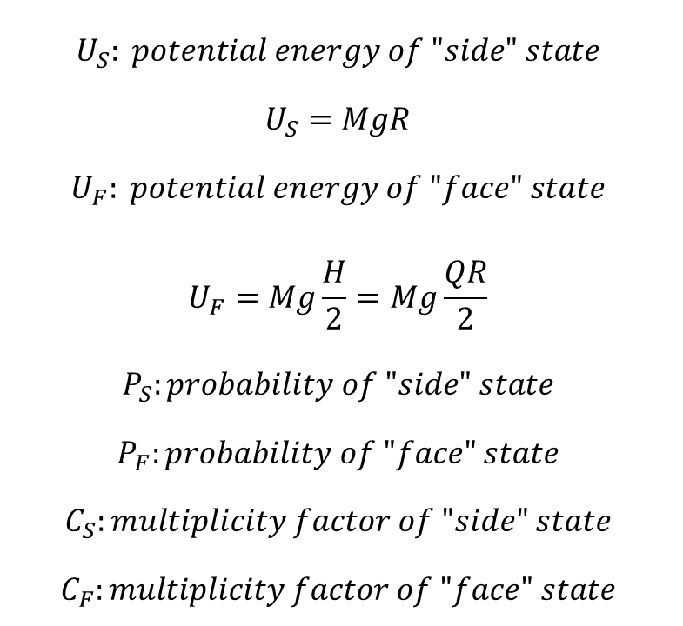

Definitions
$$U_{S}: potential energy of "side" state$$
$$U_{S}=MgR$$
$$U_{F}: potential energy of "face" state$$
$$U_{F}=Mg\frac{H}{2}=Mg\frac{QR}{2}$$
$$P_{S}:probability of "side" state$$
$$P_{F}:probability of "face" state$$
$$C_{S}:multiplicity factor of "side" state$$
$$C_{F}:multiplicity factor of "face" state$$
H
$$Q= \frac{H}{R}$$
R

Slide 12
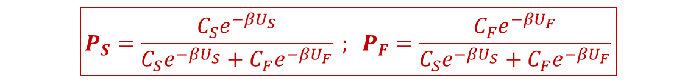
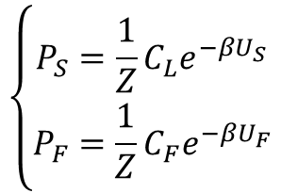
Canonical ensemble for a two-level system
$$\left\{\begin{aligned}P_{S}=\frac{1}{Z}C_{L}e^{−βU_{S}} \\ P_{F}=\frac{1}{Z}C_{F}e^{−βU_{F}}\end{aligned}\right.$$
Boltzmann Distribution
Normalization of probabilities
$$P_{S}+P_{F}=1⇒Z=C_{S}e^{−βU_{S}}+C_{F}e^{−βU_{F}}$$
$$\boxed{P_{S}=\frac{C_{S}e^{−βU_{S}}}{C_{S}e^{−βU_{S}}+C_{F}e^{−βU_{F}}} ; P_{F}=\frac{C_{F}e^{−βU_{F}}}{C_{S}e^{−βU_{S}}+C_{F}e^{−βU_{F}}}}$$
Notes:
Meta: determinar a probabilidade de cada estado ($P_{L} {\text{e} P}_{F}$)
Apêndice 1

Slide 13


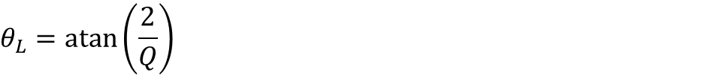

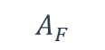
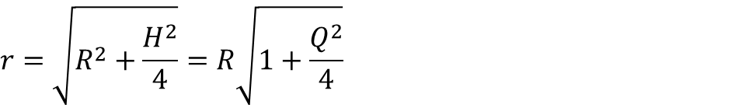

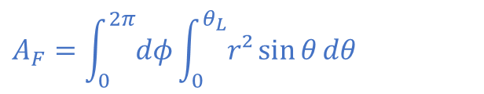

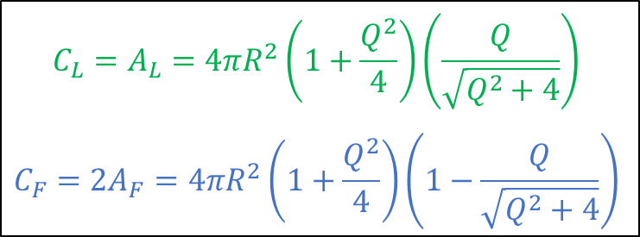


Fatores de multiplicidade
$$r=\sqrt{R^{2}+\frac{H^{2}}{4}}=R\sqrt{1+\frac{Q^{2}}{4}}$$
Esfera circunscrita
$$z$$
$$θ_{L}=\operatorname{atan}\left(\frac{2}{Q}\right)$$
$$A_{F}$$
$$A_{F}=\int_{0}^{2π}{dφ}\int_{0}^{θ_{L}}{r²\sin{θ}dθ}$$
$$R$$
$$\frac{H}{2}$$
$$θ_{L}$$
$$A_{L}=4πr^{2}−2A_{F}$$
$$\sqrt{R^{2}+\frac{H^{2}}{4}}$$
$$A_{L}$$
$$C_{L}=A_{L}=4πR^{2}\left(1+\frac{Q^{2}}{4}\right)\left(\frac{Q}{\sqrt{Q^{2}+4}}\right)$$
$$C_{F}=2A_{F}=4πR^{2}\left(1+\frac{Q^{2}}{4}\right)\left(1−\frac{Q}{\sqrt{Q^{2}+4}}\right)$$
N
$$A_{F}$$
N

Slide 14
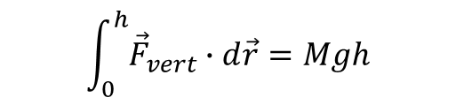
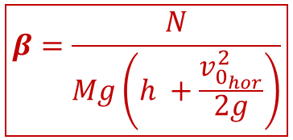
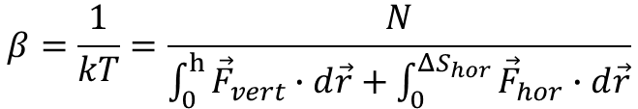
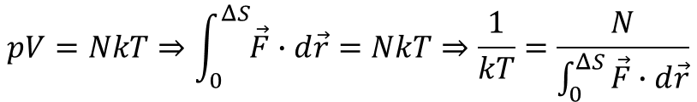
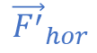

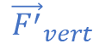

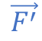

Estimando β
$$pV=NkT⇒\int_{0}^{ΔS}{\vec{F}∙d\vec{r}}=NkT⇒\frac{1}{kT}=\frac{N}{\int_{0}^{ΔS}{\vec{F}∙d\vec{r}}}$$
$$\vec{F^{′}}$$
$$β=\frac{1}{kT}=\frac{N}{\int_{0}^{h}{{\vec{F}}_{vert}∙d\vec{r}}+\int_{0}^{ΔS_{hor}}{{\vec{F}}_{hor}∙d\vec{r}}}$$
Analogamente:
T.E.C. + Conservação de energia
$${\vec{F}}_{vert}$$
$$\int_{0}^{h}{{\vec{F}}_{vert}∙d\vec{r}}=Mgh$$
$$\int_{0}^{ΔS_{hor}}{{\vec{F}}_{hor}∙d\vec{r}}=\frac{Mv_{0_{hor}}^{2}}{2}$$
$${\vec{F^{′}}}_{hor}$$
$${\vec{F}}_{hor}$$
$$\boxed{β=\frac{N}{Mg\left(h +\frac{v_{0_{hor}}^{2}}{2g}\right)}}$$
$${\vec{F^{′}}}_{vert}$$

Slide 16
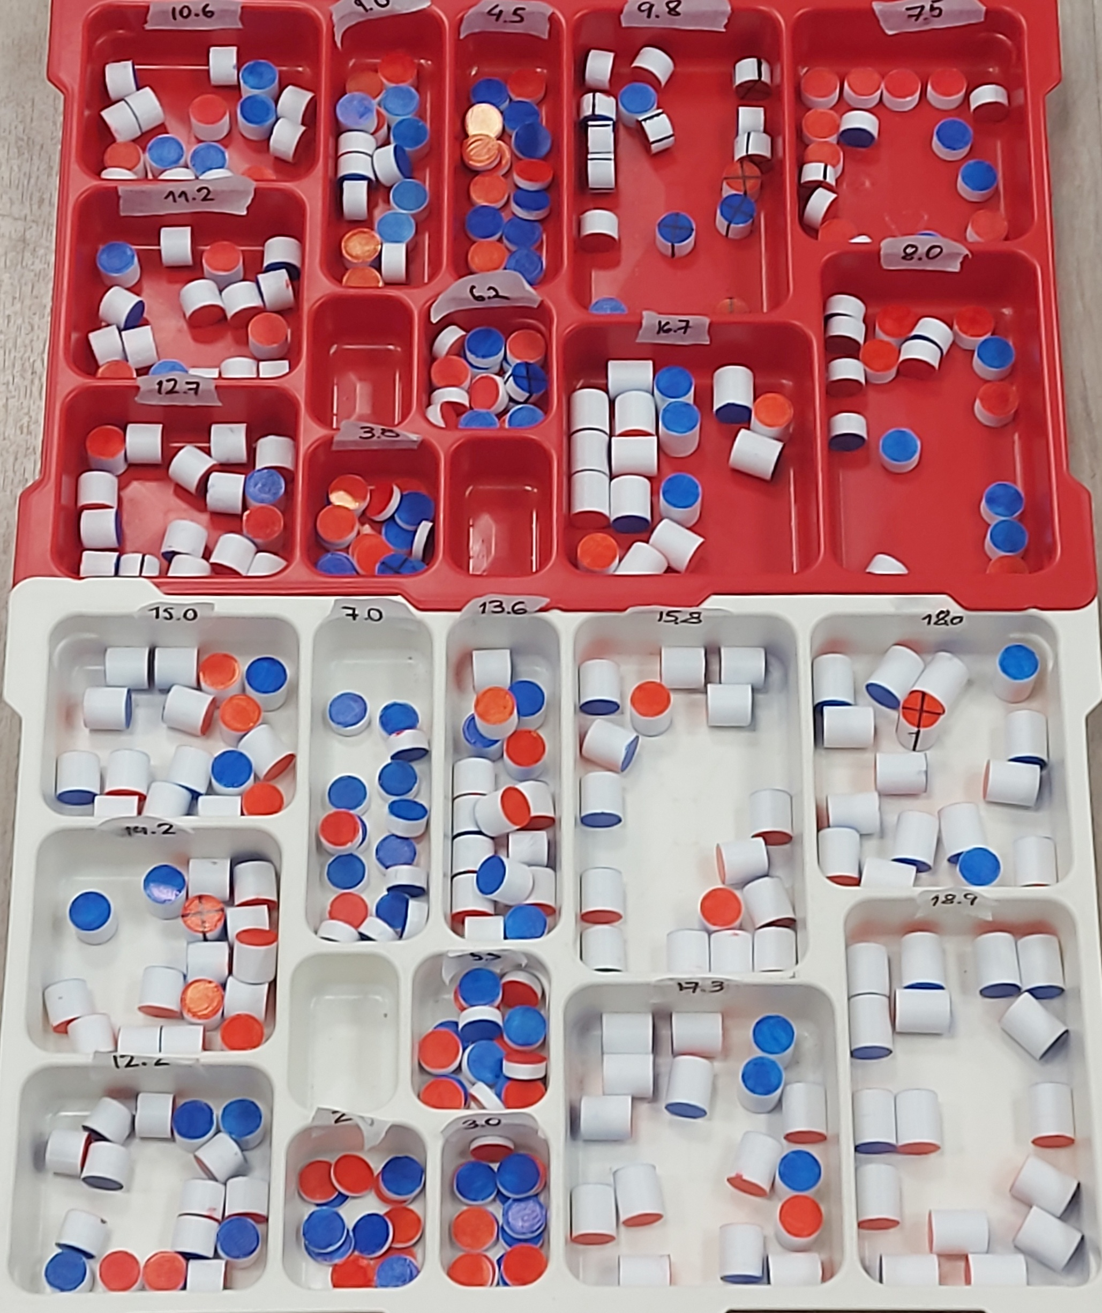
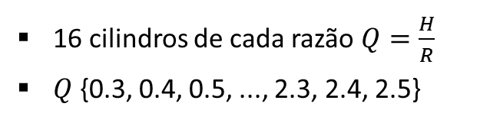
368 cilindros utilizados
16 cilindros de cada razão $Q=\frac{H}{R}$
$Q$ {0.3, 0.4, 0.5, ..., 2.3, 2.4, 2.5}
3200 lançamentos por razão
4800 lançamentos por hora

Slide 17
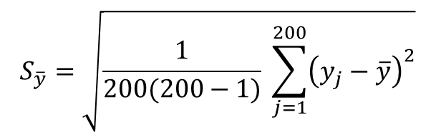
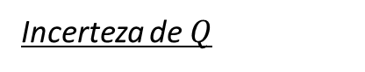
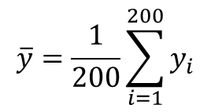
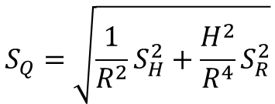

Dados obtidos e cálculo das incertezas
Resultados
Razões extremas sempre apresentam probabilidades próximas aos limites, como esperado;
Razões intermediárias são mais afetadas por variações de $β$;
Erros no reconhecimento podem influenciar sistematicamente nos resultados;
Resultados, no geral, condizem com a expectativa teórica.
Incerteza da média
Incerteza de $Q$
$$\overline{y}=\frac{1}{200}\sum_{i=1}^{200}{y_{i}}$$
$$S_{Q}^{2}={\left(\frac{∂Q}{∂H}\right)}^{2}S_{H}^{2}+{\left(\frac{∂Q}{∂R}\right)}^{2}S_{R}^{2}$$
$$S_{\overline{y}}=\sqrt{\frac{1}{200(200−1)} \sum_{j=1}^{200}{{\left(y_{j}−\overline{y}\right)}^{2}}}$$
$$S_{Q}=\sqrt{\frac{1}{R^{2}}S_{H}^{2}+\frac{H^{2}}{R^{4}}S_{R}^{2}}$$

Slide 18



$$P_{L}$$
$$Q=H/R$$

Slide 19


$$P_{L}$$
Fit experimental $\left(β=\frac{463±21}{Mg}\right)$
$$Q=H/R$$

Slide 20


Análise de resíduos
$$Q=H/R$$
Probabilidades maiores do que o esperado em razões intermediárias
Barras de incerteza maiores nos pontos mais distantes da curva
Estado “lado” pode estar apoiado a outros cilindros ou paredes da caixa

Slide 22



$$P_{L}$$
Curva teórica $\left(β=\frac{493±49}{Mg}\right)$
Fit experimental $\left(β=\frac{463±21}{Mg}\right)$
$$Q=H/R$$

Slide 23




$$P_{L}=1/3$$
$$P_{L}$$
$$Q=(1,400±0,017)$$
Fit experimental $\left(β=\frac{463±21}{Mg}\right)$
$$Q=H/R$$
23

Slide 24

Tendenciosidade dos resultados: lançamento horizontal
Nova estimativa de $β$
$$β=\frac{1}{kT}=\frac{N}{\int_{0}^{h}{{\vec{F}}_{vert}∙d\vec{r}}+\int_{0}^{ΔS_{hor}}{{\vec{F}}_{hor}∙d\vec{r}+W_{1}}}$$
No lançamento
Ao entrar em contato com o “reservatório térmico” (colisão com o chão)
$$W_{1}=\int_{0}^{Δt_{1}}{\left(\vec{F}+\vec{f}\right)∙\left(\vec{V}+\vec{ω′} × \vec{r}\right)dt}$$
$Aumenta, em módulo, com colisões mais próximas a 90°$
Velocidade horizontal padronizada
$$β=\frac{1}{kT}=\frac{N}{\int_{0}^{h}{{\vec{F}}_{vert}∙d\vec{r}}+K+W_{1}}=\frac{N}{Mgh+K+W_{1}}$$

Slide 25





Tendenciosidade dos resultados: lançamento horizontal
Análise da nova estimativa de $β$
$$Na máquina:K+W_{hor_{1} } ≪ No lançamento horizontal:K+W_{hor_{2}}$$
$$β_{0} =\frac{N}{Mgh_{0}+K_{0}+W_{1_{0}}}$$
$$β=\frac{N}{Mgh+K+W_{1}}$$
$$>$$
Aumento de $P_{L}$ em razões intermediárias
Aumento de $Mgh⇒$ Aumento de $W_{1}$ em módulo
Pouco atrito $⇒$ $W_{1}$ aumentará pouco em módulo
$⇒$ Denominador aumenta
$⇒$Aumento de $P_{L}$
Muito atrito $⇒W_{1}$ aumentará muito em módulo
$⇒$ Compensa ou supera o aumento de $Mgh$ até um $h_{max}$
$⇒$Diminuição de $P_{L}$ até dissipação máxima de K

Slide 26


Lançamento horizontal
Padronização da velocidade

Slide 27


Sequência de colisões e rotações
Rolamento

Slide 28






Cilindro de PLA (máquina)
$$Q=1,3$$
$$P_{L}\left(máq.\right)=0,26±0,019$$
$$P_{L}$$
$$Q=0,5$$
$$P_{L}\left(máq.\right)=0,023±0,028$$
$$h(m)$$

Slide 29



Cilindro de PLA (máquina)
$$Q=1,3$$
$$P_{L}\left(máq.\right)=0,26±0,019$$
$$\overline{P}=0,49±0,08$$
$$P_{L}$$
$$Q=0,5$$
$$P_{L}\left(máq.\right)=0,023±0,028$$
$$\overline{P}=0,07±0,04$$
$$h(m)$$

Slide 30



Cilindro de PU (poliuretano) – $Q$ = $1,2$
$$h↑ ⇒P_{L}↓$$
$$P_{L}$$
$$h(m)$$

Slide 32


Dado “justo” existe apenas para situações específicas
Na máquina: razão justa próxima a $Q=1,4$
Alterações em $β$ afetam drasticamente os resultados, possibilitando manipulações
Extra:
Com certas adaptações a teoria pode ser aplicada a outros formatos de sólidos
Aplicando essa teoria a dados convencionais, é possível provar que são justos independentemente de alterações em $β$
Mudanças na distribuição de massa poderiam gerar um dado “viciado”

Slide 35






Cálculo dos momentos de inércia
$$I_{1}=I_{2}=I=\int{r² dm}=\int{r^{2} σ dV}=σ\int_{0}^{2π}{\int_{0}^{R}{\int_{−\frac{H}{2}}^{\frac{H}{2}}{\left(z^{2}+y^{2}\right) ρ dz dρ dθ}}}$$
$$\boxed{σ=\frac{M}{πR^{2}H}}$$
$$=σ\int_{0}^{2π}{\int_{0}^{R}{\int_{−\frac{H}{2}}^{\frac{H}{2}}{\left(z^{2}+ρ^{2}\sin^{2}{θ}\right) ρ dz dρ dθ}}}=σ\int_{0}^{2π}{\int_{0}^{R}{\left(\frac{\left(\frac{H^{3}}{4}\right)ρ}{3}+Hρ^{3}\sin^{2}{θ}\right) dρ dθ}}$$
$$=σ\int_{0}^{2π}{\left(\frac{H^{3}R²}{24}+\frac{HR^{4}\sin^{2}{θ}}{4}\right) dθ}=σ\left(\frac{πH^{3}R^{2}}{12}+\frac{πHR^{4}}{4}\right)=\frac{M}{πR^{2}H}\left(\frac{πH^{3}R^{2}}{12}+\frac{πHR^{4}}{4}\right)$$
$$\boxed{I=\frac{MH^{2}}{12}+\frac{MR^{2}}{4}}$$
$$I_{3}=\int{r² dm}=\int{r^{2} σ dV}=σ\int_{0}^{R}{ρ³ dρ}\int_{−\frac{H}{2}}^{\frac{H}{2}}{dz}\int_{0}^{2π}{dθ}=σ\frac{R^{4}}{4}2πH=\frac{MR^{4}2πH}{4πR^{2}H}$$
$$\boxed{I_{3}=\frac{MR^{2}}{2}}$$

Slide 36



Reescrevendo a energia mecânica com momentos canonicamente conjugados
$$L=\frac{MV^{2}}{2}+\frac{Iω_{1}^{2}}{2}+\frac{Iω_{2}^{2}}{2}+\frac{I_{3}ω_{3}^{2}}{2}−Mgh$$
Lagrangeana
$$\left\{\begin{aligned}p_{φ}=\frac{∂L}{∂\dot{φ}}=\left(I\sin^{2}{θ+I_{3}\cos^{2}{θ}}\right)\dot{φ}+I_{3}\cos{θ}\dot{ψ} \\ p_{ψ}=\frac{∂L}{∂\dot{ψ}}=I_{3}\left(\dot{φ}\cos{θ}+\dot{ψ}\right)=I_{3}ω_{3}\end{aligned}\right.$$
Momentos canonicamente
conjugados
(constantes do movimento livre)
$$\boxed{E=\frac{MV^{2}}{2}+\frac{I\dot{θ²}}{2}+\frac{{\left(p_{φ} −p_{ψ}\cos{θ}\right)}^{2}}{2I\sin{²θ}}+\frac{p_{ψ}²}{2I_{3}}+Mgh}$$
Energia mecânica

Slide 37


Cálculo da energia dissipada na primeira colisão
$$W_{1}= \int_{0}^{Δt_{1}}{\left(\vec{F}+ \vec{f}\right)∙\vec{V} dt} + \int_{0}^{Δt_{1}}{\vec{ω′}∙\vec{τ^{′}} dt}$$
(1)
(2)
(1)
$$\int_{0}^{Δt_{1}}{\left(\vec{F}+ \vec{f}\right)∙\vec{V} dt}=\int_{0}^{Δt_{1}}{\vec{F}∙\vec{V} dt}+\int_{0}^{Δt_{1}}{\vec{f}∙\vec{V} dt}$$
(1.1)
(1.2)
2ª Lei de Newton
$$\frac{d\vec{p}}{dt}= \vec{F}+\vec{f}+M\vec{g}⇒M\frac{d\vec{V}}{dt}=\vec{F}+\vec{f}+M\vec{g}$$
$$M\frac{d}{dt}\left(V_{ρ}\hat{ρ} +V_{n}\hat{n} +V_{3}{\hat{e}}_{3}^{′} \right)=F{\hat{e}}_{3}^{′}+f_{ρ}\hat{ρ}+f_{n}\hat{n}−Mg{\hat{e}}_{3}^{′}$$
$$M\left(\frac{dV_{ρ}}{dt}\hat{ρ}+V_{ρ}\frac{d\hat{ρ}}{dt}+\frac{dV_{n}}{dt}\hat{n}+V_{n}\frac{d\hat{n}}{dt}+\frac{dV_{3}}{dt}{\hat{e}}_{3}^{′}+V_{3}\frac{d{\hat{e}}_{3}^{′}}{dt}\right)=(F−Mg){\hat{e}}_{3}^{′}+f_{ρ}\hat{ρ}+f_{n}\hat{n}$$
0

Slide 38


Cálculo da energia dissipada na primeira colisão
$$M\left(\frac{dV_{ρ}}{dt}\hat{ρ}+V_{ρ}\dot{φ}\hat{n}+\frac{dV_{n}}{dt}\hat{n}+V_{n}\dot{φ}\hat{ρ}+\frac{dV_{3}}{dt}{\hat{e}}_{3}^{′}\right)=\left(F−Mg\right){\hat{e}}_{3}^{′}+f_{ρ}\hat{ρ}+f_{n}\hat{n}$$
$$F=M\frac{dV_{3}}{dt}+Mg$$
$$f_{ρ}=M\frac{dV_{ρ}}{dt}−{MV}_{n}\dot{φ}$$
Substituir em (1.1)
$$f_{n}=M\frac{dV_{n}}{dt}+{MV}_{ρ}\dot{φ}$$
$$\int_{0}^{Δt_{1}}{\vec{F}∙\vec{V} dt}=\int_{0}^{Δt_{1}}{F{\hat{e}}_{3}^{′}∙\left(V_{3}{\hat{e}}_{3}^{′}+V_{ρ}\hat{ρ}+V_{n}\hat{n}\right) dt}=\int_{0}^{Δt_{1}}{F V_{3} dt}$$
(1.1)
$$=\int_{0}^{Δt_{1}}{M\frac{dV_{3}}{dt}V_{3} dt}+\int_{0}^{Δt_{1}}{M g V_{3} dt}=\int_{0}^{Δt_{1}}{M\frac{d}{dt}\left(\frac{V_{3}^{2}}{2}\right) dt}+\int_{0}^{Δt_{1}}{M g\frac{dh}{dt}dt}$$
$$= \boxed{\frac{MV_{3,1}^{2}}{2}−\frac{MV_{3,0}^{2}}{2}+Mg\left(h_{1}−h_{0}\right)}$$

Slide 39



Cálculo da energia dissipada na primeira colisão
$$\int_{0}^{Δt_{1}}{\vec{f}∙\vec{V} dt}=\int_{0}^{Δt_{1}}{\left(f_{ρ}\hat{ρ}+f_{n}\hat{n}\right)\left(V_{3}{\hat{e}}_{3}^{′}+V_{ρ}\hat{ρ}+V_{n}\hat{n}\right) dt}=\int_{0}^{Δt_{1}}{\left(f_{ρ}V_{ρ}+f_{n}V_{n}\right)dt}$$
(1.2)
$$=\int_{0}^{Δt_{1}}{\left(M\frac{dV_{ρ}}{dt}V_{ρ}−MV_{n}V_{ρ}\dot{φ}+M\frac{dV_{n}}{dt}V_{n}+MV_{n}V_{ρ}\dot{φ}\right)dt}= \int_{0}^{Δt_{1}}{\frac{d}{dt}\left(\frac{MV_{ρ}^{2}}{2}\right)+\frac{d}{dt}\left(\frac{MV_{n}^{2}}{2}\right) dt}$$
$$= \frac{MV_{ρ,1}^{2}}{2}−\frac{MV_{ρ,0}^{2}}{2}+\frac{MV_{n,1}^{2}}{2}−\frac{MV_{n,0}^{2}}{2} = \boxed{\frac{MV_{h,1}^{2}}{2}−\frac{MV_{h,0}^{2}}{2}}$$
$$V_{h}^{2}=V_{ρ}^{2}+V_{n}^{2}$$
(2)
$$\int_{0}^{Δt_{1}}{\vec{ω′}∙\vec{τ^{′}} dt}=\int_{0}^{Δt_{1}}{\vec{ω}∙\vec{τ} dt}=\int_{0}^{Δt_{1}}{\left(ω_{1}τ_{1}+ω_{2}τ_{2}+ω_{3}τ_{3}\right)dt}$$
$$\left\{\begin{aligned}ω_{1}τ_{1}=I\dot{ω_{1}}ω_{1}−\left(I−I_{3}\right)ω_{2}ω_{3}ω_{1} \\ ω_{2}τ_{2}=I\dot{ω_{2}}ω_{2}−\left(I_{3}−I\right)ω_{3}ω_{1}ω_{2} \\ ω_{3}τ_{3}=I\dot{ω_{3}}ω_{3}−\left(I−I\right)ω_{1}ω_{2}ω_{3}\end{aligned}\right.$$
Equações de Euler $∗ω_{i}$
+
0

Slide 40

Cálculo da energia dissipada na primeira colisão
$$∴ ω_{1}τ_{1}+ω_{2}τ_{2}+ω_{3}τ_{3}=I\dot{ω_{1}}ω_{1}+I\dot{ω_{2}}ω_{2}+I_{3}\dot{ω_{3}}ω_{3}$$
$$⇒\int_{0}^{Δt_{1}}{\left(ω_{1}τ_{1}+ω_{2}τ_{2}+ω_{3}τ_{3}\right) dt}=\int_{0}^{Δt_{1}}{\left(I\dot{ω_{1}}ω_{1}+I\dot{ω_{2}}ω_{2}+I_{3}\dot{ω_{3}}ω_{3}\right) dt}$$
$$=\boxed{\frac{Iω_{1,1}^{2}}{2}+\frac{Iω_{2,1}^{2}}{2}+\frac{Iω_{3,1}^{2}}{2}−\frac{Iω_{1,1}^{2}}{2}−\frac{Iω_{2,1}^{2}}{2}−\frac{Iω_{3,1}^{2}}{2}}$$
$$W_{1}=\left(1.1\right)+\left(1.2\right)+\left(2\right)=\frac{MV_{3,1}^{2}}{2}−\frac{MV_{3,0}^{2}}{2}+Mg\left(h_{1}−h_{0}\right)+\frac{MV_{h,1}^{2}}{2}−\frac{MV_{h,0}^{2}}{2}$$
$$+\frac{Iω_{1,1}^{2}}{2}+\frac{Iω_{2,1}^{2}}{2}+\frac{Iω_{3,1}^{2}}{2}−\frac{Iω_{1,1}^{2}}{2}−\frac{Iω_{2,1}^{2}}{2}−\frac{Iω_{3,1}^{2}}{2}$$

Slide 41
Cálculo das probabilidades para N cilindros
$$P_{L}=\frac{1}{N}\sum_{n=0}^{N}{(n P_{n})}$$
$$n: quantidade de "lados"$$
$$P_{n}: probabilidade de se obter um estado com n "lados" e \left(N−n\right) "faces"$$
$$P_{n}=\frac{1}{Z}∙\frac{N!}{n!\left(N−n\right)!}∙C_{L}^{n}∙C_{F}^{(N−n)}∙e^{−βE_{n}}$$
$$E_{n}: energia associada a um estado com n "lados" e \left(N−n\right) "faces"$$
$$Z: função de partição$$
$$E_{n}=n∙U_{L}+\left(N−n\right)∙U_{F}$$
$$Z=\sum_{j=0}^{N}{\frac{N!}{j!\left(N−j\right)!}∙C_{L}^{j}∙C_{F}^{\left(N−j\right)}e^{−βE_{j}}}$$

Slide 42





Cálculo das probabilidades para N cilindros
$$P_{L}=\frac{1}{N}\sum_{n=0}^{N}{(n P_{n})}=\frac{1}{Z}\sum_{n=0}^{N}{\frac{n}{N}}∙\frac{N!}{n!\left(N−n\right)!}∙C_{L}^{n}∙C_{F}^{(N−n)}∙e^{−βE_{n}}$$
$$P_{L}=\frac{\sum_{n=0}^{N}{\frac{n}{N}∙\frac{N!}{n!\left(N−n\right)!}∙C_{L}^{n}∙C_{F}^{\left(N−n\right)}∙{{(e}^{−βU_{L}})}^{n}∙{{(e}^{−βU_{F}})}^{N−n}}}{\sum_{j=0}^{N}{\frac{N!}{j!\left(N−j\right)!}∙C_{L}^{j}∙C_{F}^{\left(N−j\right)}∙{\left(e^{−βU_{L}}\right)}^{j}∙{\left(e^{−βU_{F}}\right)}^{N−j}}}$$
$$\boxed{{\left(x+a\right)}^{n}=\sum_{k=0}^{n}{\left({n \atop k}\right)x^{k}a^{n−k}}}$$
$$P_{L}=\frac{\sum_{n=1}^{N}{\frac{\left(N−1\right)!}{\left(n−1\right)!\left(N−n\right)!}∙C_{L}^{n}∙C_{F}^{\left(N−n\right)}∙{{(e}^{−βU_{L}})}^{n}∙{{(e}^{−βU_{F}})}^{N−n}}}{{\left(C_{L}e^{−βU_{L}} +C_{F}e^{−βU_{F}}\right)}^{N}}$$
$$\boxed{n^{′}=n−1}$$
$$P_{L}=\frac{\sum_{n^{′}= 0}^{N−1}{\frac{\left(N−1\right)!}{\left(n^{′}\right)!\left(\left(N−1\right)−n^{′})\right)!}∙C_{L}^{n^{′}+1}∙C_{F}^{\left(N−1−n^{′}\right)}∙{{(e}^{−βU_{L}})}^{n^{′}+1}∙{{(e}^{−βU_{F}})}^{N−1−n^{′}}}}{{\left(C_{L}e^{−βU_{L}} +C_{F}e^{−βU_{F}}\right)}^{N}}$$
$$P_{L}=\frac{C_{L}e^{−βU_{L}}{\left(C_{L}e^{−βU_{L}}+C_{F}e^{−βU_{F}}\right)}^{N−1}}{{\left(C_{L}e^{−βU_{L}} +C_{F}e^{−βU_{F}}\right)}^{N}}⇒\boxed{P_{L}=\frac{C_{L}e^{−βU_{L}}}{C_{L}e^{−βU_{L}} +C_{F}e^{−βU_{F}}}}$$

Slide 43



Áreas da esfera circunscrita
$$A_{F}=\int_{0}^{2π}{dφ}\int_{0}^{θ_{L}}{r²\sin{θ}dθ}=2πr^{2}\left(−cos{θ_{L}}+\cos{0}\right)=2πR^{2}\left(1+\frac{Q^{2}}{4}\right)\left(1−\cos{\operatorname{atan}\left(\frac{2}{Q}\right)}\right)$$
$$\boxed{A_{F}=2πR^{2}\left(1+\frac{Q^{2}}{4}\right)\left(1−\frac{Q}{\sqrt{Q^{2}+4}}\right)}$$
$$\boxed{\cos{(\operatorname{atan}{x})}=\frac{1}{\sqrt{1+x^{2}}}}$$
$$A_{L}=4πr^{2}−2\left(2πr^{2}\left(1−\cos{θ_{L}}\right)\right)=4πr^{2}\cos{θ_{L}}=4πR^{2}\left(1+\frac{Q^{2}}{4}\right)\left(\cos{\operatorname{atan}\left(\frac{2}{Q}\right)}\right)$$
$$\boxed{A_{L}=4πR^{2}\left(1+\frac{Q^{2}}{4}\right)\left(\frac{Q}{\sqrt{Q^{2}+4}}\right)}$$

Slide 44





Estimativa de $β$
$$β=\frac{N}{\int_{0}^{h}{{\vec{F}}_{vert}∙d\vec{r}}+\int_{0}^{ΔS_{hor}}{{\vec{F}}_{hor}∙d\vec{r}}}$$
(1)
(2)
$$\int_{0}^{h}{{\vec{F}}_{vert}∙d\vec{r}}=\frac{Mv_{0_{vert}}^{2}}{2}=Mgh⇒v_{0_{vert}}^{2}=2gh$$
(1)
$$\boxed{β=\frac{N}{Mg\left(h+\frac{ΔS_{hor}^{2}}{16h}\right)}}$$
$$\int_{0}^{ΔS_{hor}}{{\vec{F}}_{hor}∙d\vec{r}}=\frac{Mv_{0_{hor}}^{2}}{2}$$
(2)
$$h=\sqrt{2gh} t−\frac{gt^{2}}{2}⇒t=\frac{\sqrt{2gh}±\sqrt{2gh−\frac{4gh}{2}}}{g}⇒t=\sqrt{\frac{2h}{g}}$$
$$v_{0_{hor}}^{2}=\frac{ΔS_{hor}^{2}}{4t^{2}}=\frac{g}{8h}∙ΔS_{hor}^{2}⇒\int_{0}^{ΔS_{hor}}{{\vec{F}}_{hor}∙d\vec{r}}=\frac{MgΔS_{hor}^{2}}{16h}$$

Slide 45


Incerteza de $Q$
$$S_{Q}^{2}={\left(\frac{∂Q}{∂H}\right)}^{2}S_{H}^{2}+{\left(\frac{∂Q}{∂R}\right)}^{2}S_{R}^{2}=\frac{1}{R^{2}}S_{H}^{2}+\frac{H^{2}}{R^{4}}S_{R}^{2}⇒S_{Q}=\sqrt{\frac{1}{R^{2}}S²+\frac{H^{2}}{R^{4}}S²}=\frac{S}{R}\sqrt{1+Q^{2}}$$
$$\boxed{S_{H}=S_{R}=S}$$

Slide 46






Aplicação a um dado cúbico
$$P_{F_{1}}=\frac{1}{Z}C_{F_{1}}e^{−βU_{F_{1}}}$$
$$P_{F_{2}}=\frac{1}{Z}C_{F_{2}}e^{−βU_{F_{2}}}$$
$$⋮$$
$$P_{F_{6}}=\frac{1}{Z}C_{F_{6}}e^{−βU_{F_{6}}}$$
$$U_{F_{1}}=U_{F_{2}}=…=U_{F_{6}}=U_{F}$$
$$Z=6∙C_{F}e^{−βU_{F}}$$
$$C_{F_{1}}=C_{F_{2}}=…=C_{F_{6}}=C_{F}$$
$$P_{F_{n}}=\frac{C_{F}e^{−βU_{F}}}{6∙C_{F}e^{−βU_{F}}}=\frac{1}{6}$$
$$\boxed{P_{F}=\frac{1}{6}}$$

